Slide 1


Seminario UNAM
24 de febrero de 2024
Eco-ciudades en Asia:
Reflexiones desde Latinoamérica
Abel E. TABLADA DE LA TORRE Prof. Dr. Ing. Arq.
Maestría en Urbanismo
Facultad de Arquitectura
Universidad Nacional Autónoma de México

Slide 2
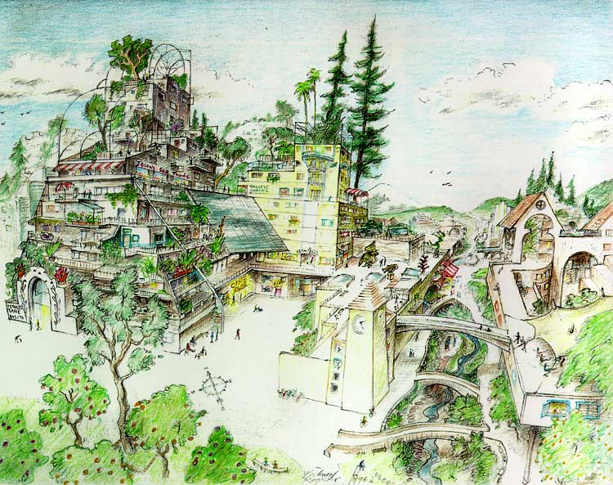
Richard Register’s Ecocity Berkeley, circa 1987

Slide 3
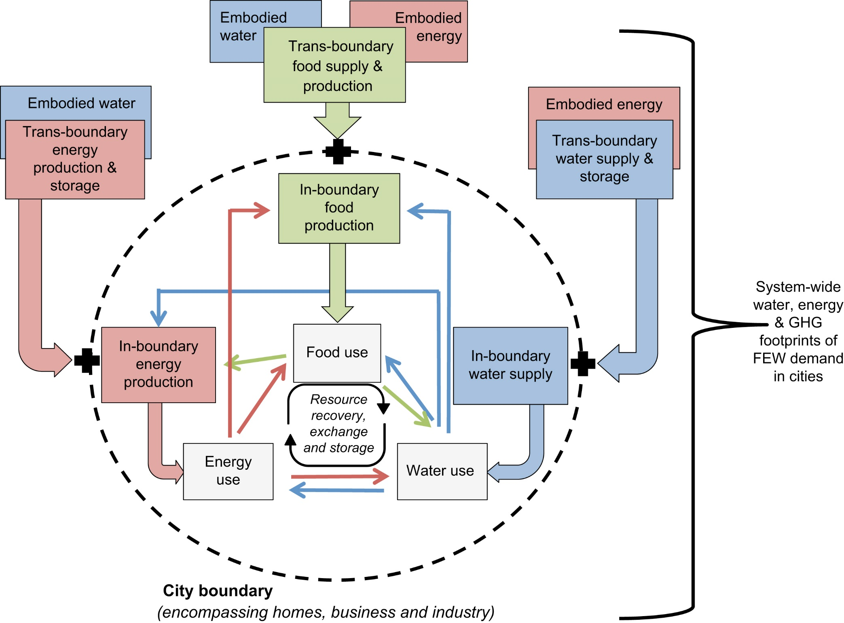
Metabolismo urbano
“la suma total de los procesos técnicos y socio-económicos que ocurren en las ciudades, resultando en su crecimiento, producción de energía y generación /eliminación de desechos”
Kennedy, C., Cuddihy, J., & Engel-Yan, J. (2007). The changing metabolism of cities. Journal of Industrial Ecology, 11(2), 43-59.
Ramaswami et al. 2017. An urban systems framework to assess the trans-boundary food-energy-water nexus: implementation in Delhi, India. Environmental Research Letters 12(2).

Slide 4
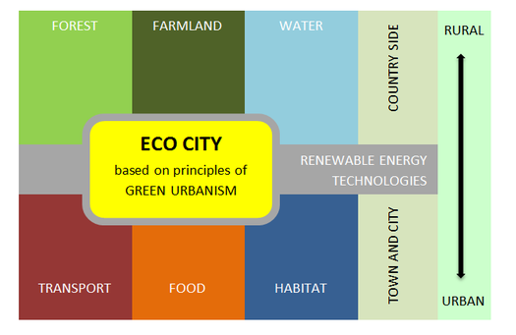
Definiciones: Eco-Ciudad
Una eco-ciudad es una ciudad construida sobre los principios de vivir dentro de los límites del medio ambiente. El objetivo final de muchas eco-ciudades es eliminar todos los residuos de carbono, producir toda la energía a través de fuentes renovables e incorporar los ciclos naturales en la ciudad;
Sin embargo, las eco-ciudades también tienen la intención de estimular el crecimiento económico, reducir la pobreza, aumentar la eficiencia y mejorar la salud. (Wikipedia)
Lehmann, S. (2010). The Principles of Green Urbanism, Transforming the City for Sustainability. Earthscan, London.

Slide 5
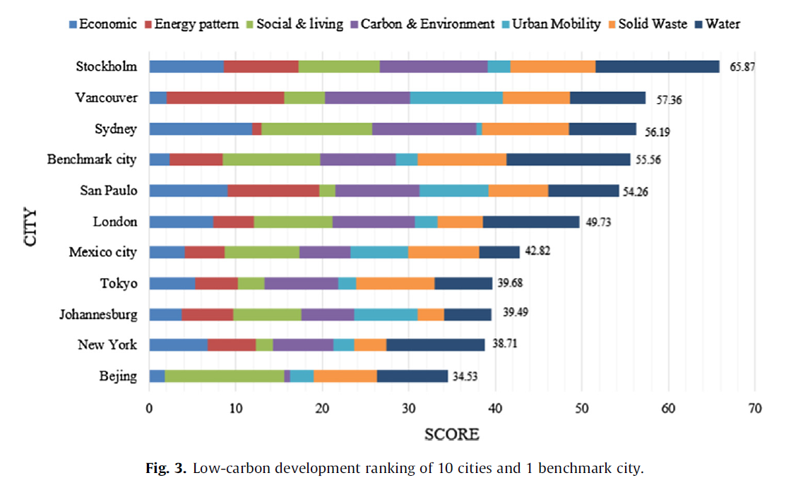
Definiciones: Eco-Ciudad
Las categorías de Bajo Carbono en varias ciudades
S. Tan et al. / A holistic low carbon city indicator framework for sustainable Development. Applied Energy 185 (2017)

Slide 6
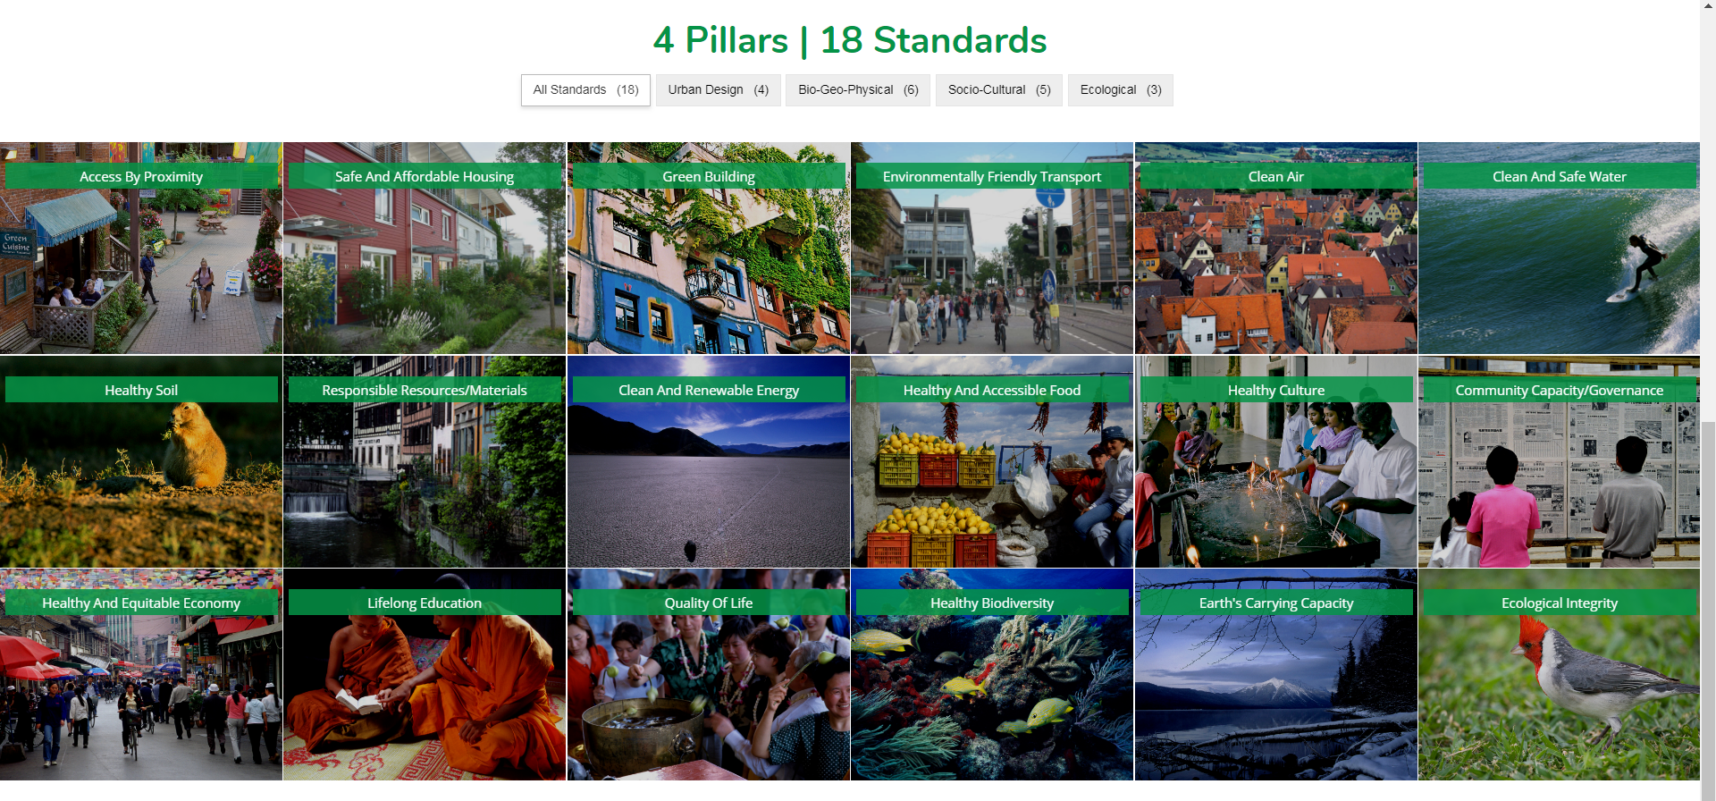
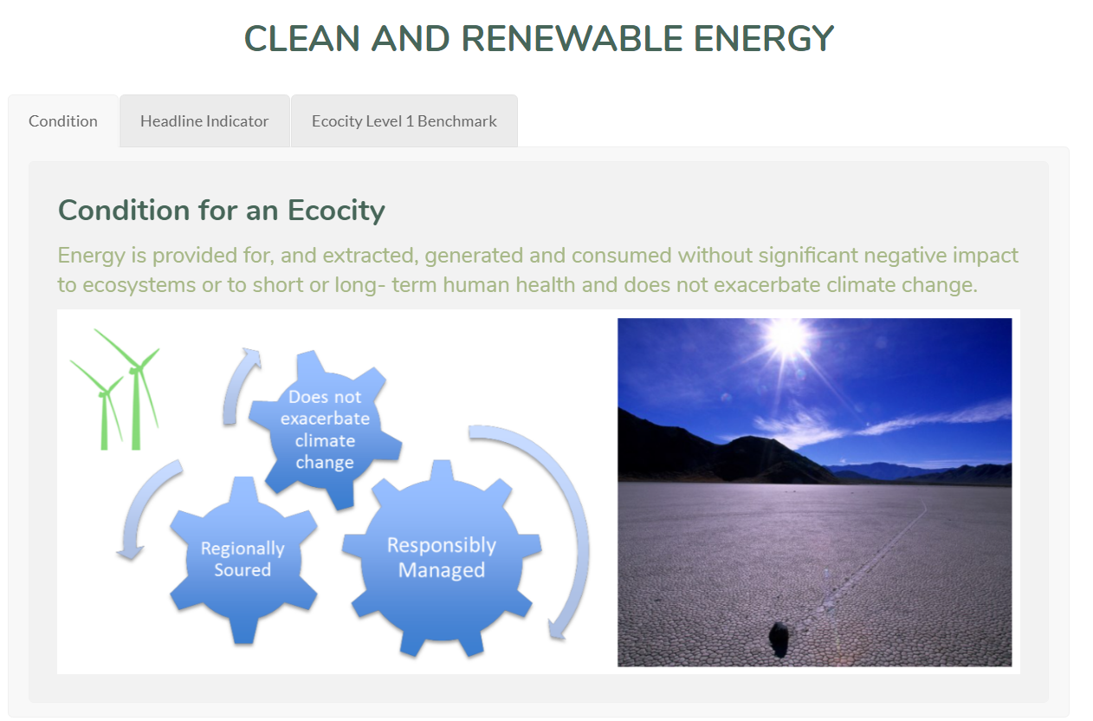
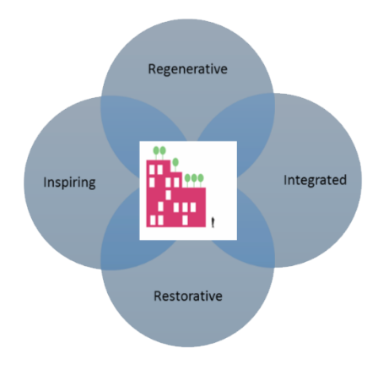
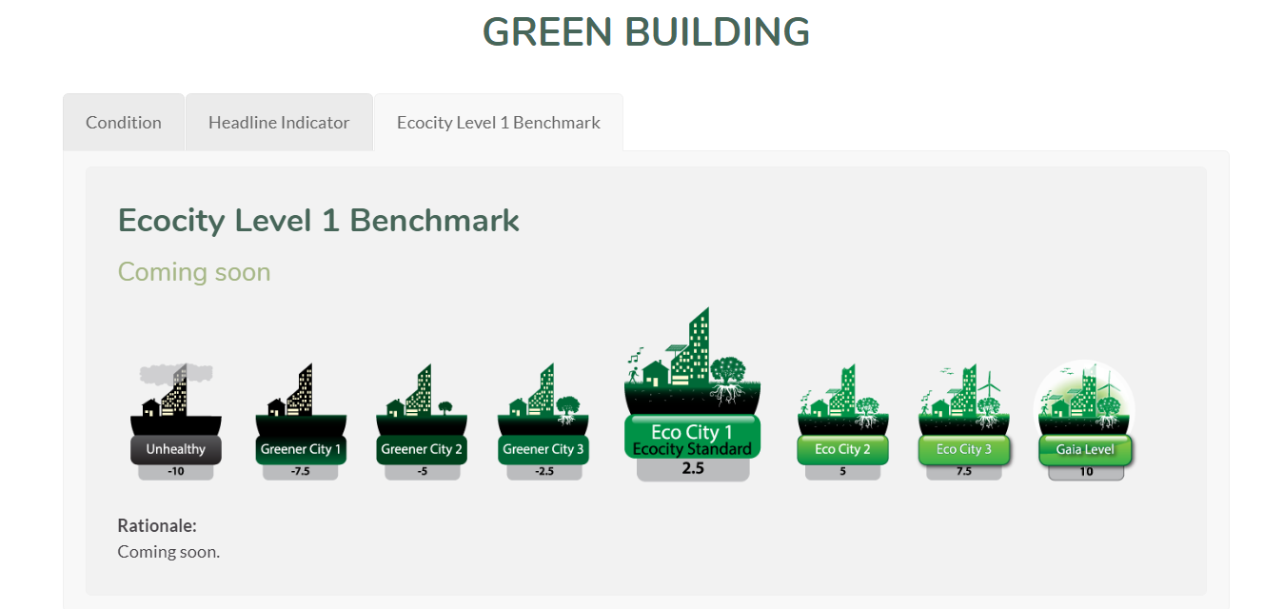
http://www.ecocitystandards.org/

Slide 7
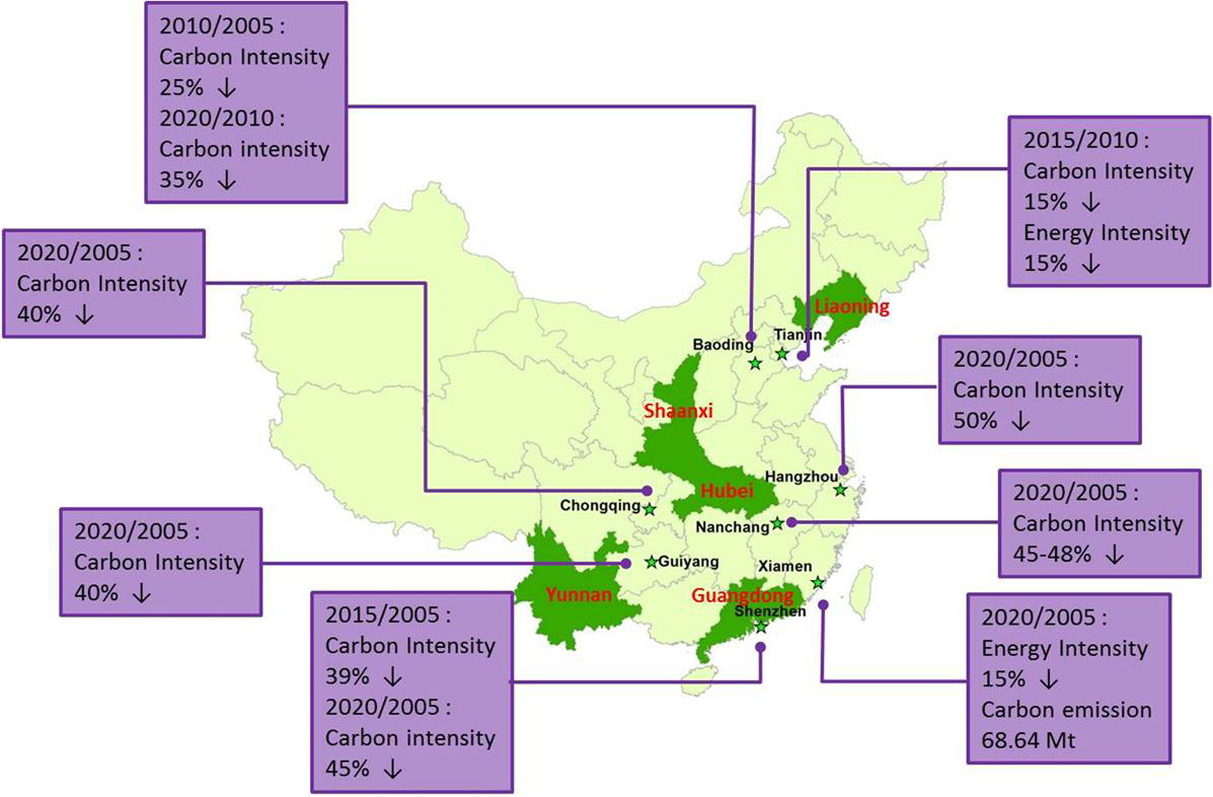
Nuevas Eco-ciudades
El gobierno chino lanzó un programa de demostración en 5 provincias y 8 ciudades piloto en 2010 para promover el Desarrollo urbano de bajo carbono
Khanna N. (2014) China’s pilot low-carbon city initiative: A comparative assessment of national goals and local plans. Sustainable Cities and Society 12 .

Slide 8
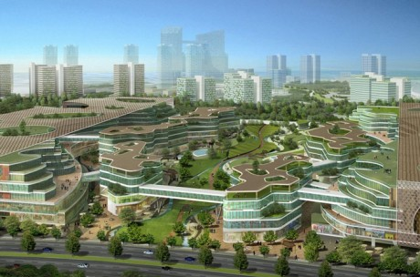
Tianjin Sino-Singapore Eco-city
Planificada para completarse en 2020 / 50 billion yuan (US $9.7 billion)
350000 habitantes, 117 hab/ha
40 km del centro de Tianjin, y 150 km de Beijing
http://www.zmescience.com/ecology/environmental-issues/tianjin-eco-city-china-green-20032011/

Slide 9
Nuevas Eco-ciudades: Tianjin
Visión
Promover crecimiento económico a la par de mantener las emisiones de gases de efecto invernadero bajas
"Tres armonías” :
Personas viviendo en armonía con:
Otras personas, armonía social
Las actividades económicas, vitalidad económica
El medio ambiente, sostenibilidad medioambiental
"Tres abilidades” :
Practicable – tecnologías asequibles y viables
Replicable – principios aplicables a otras ciudades de China y otros países
Escalable – principios y modelos adaptables a otros proyectos de diferente escala
http://www.tianjinecocity.gov.sg/index.htm

Slide 10
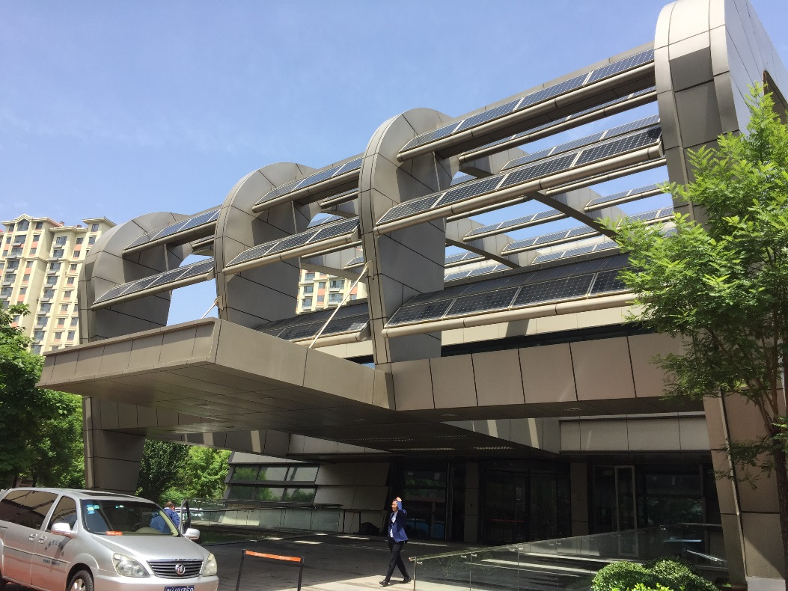
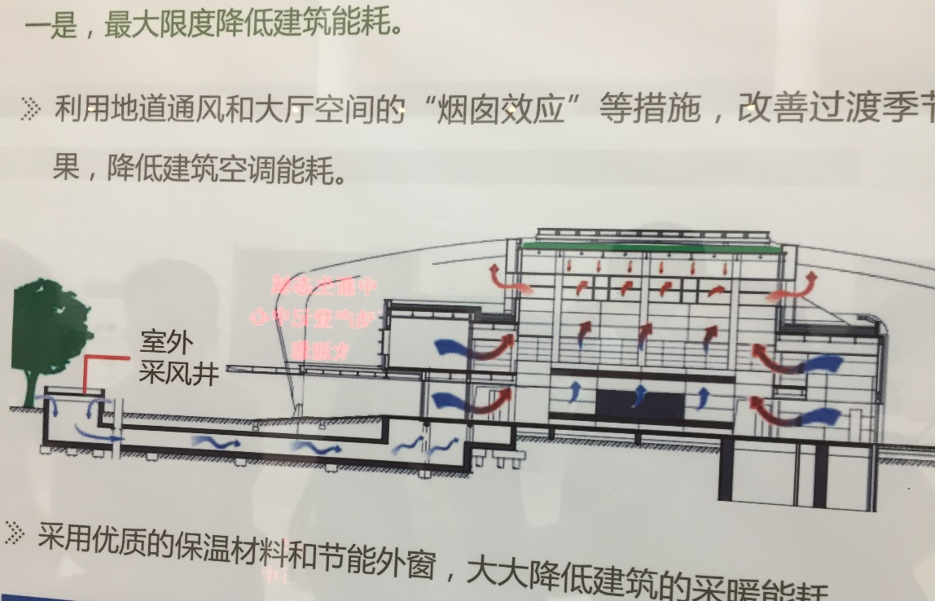
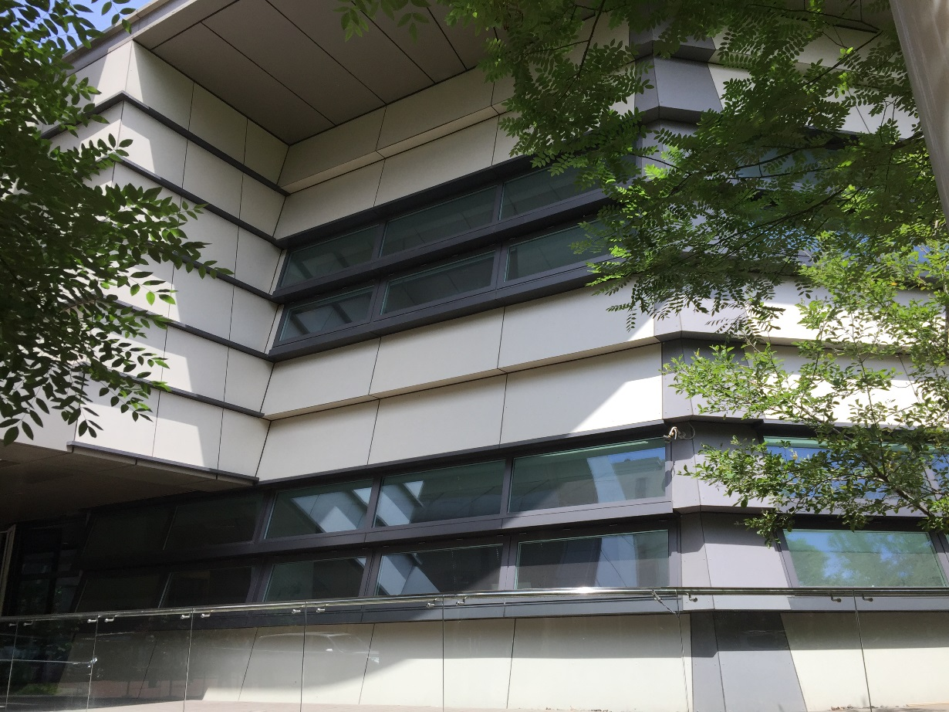
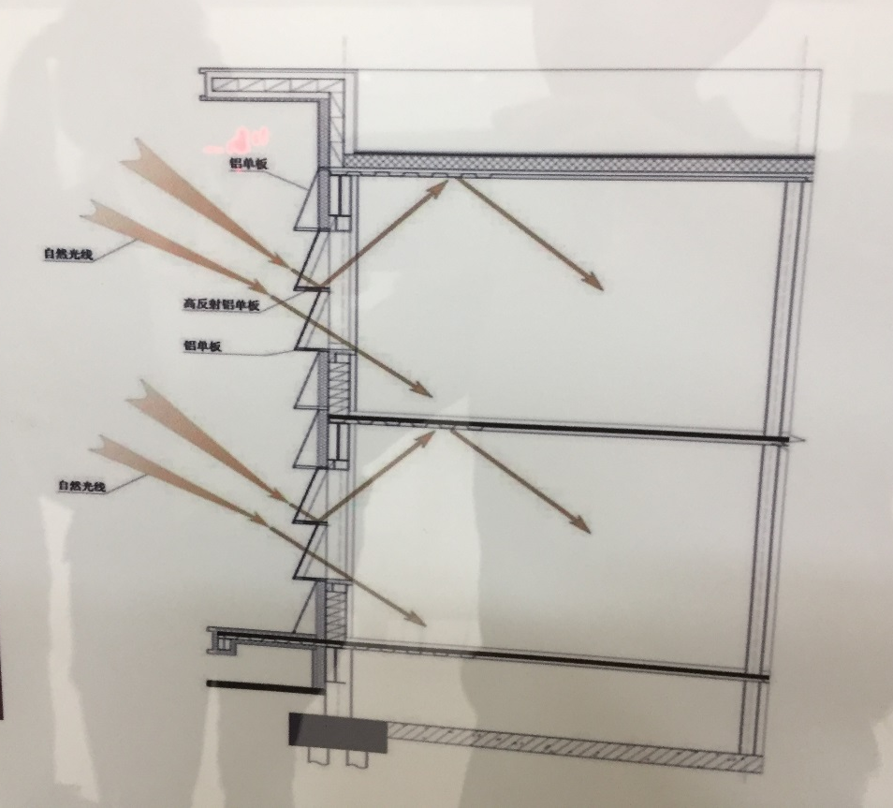
RR&A
Future-city strategies
L-7

Slide 11
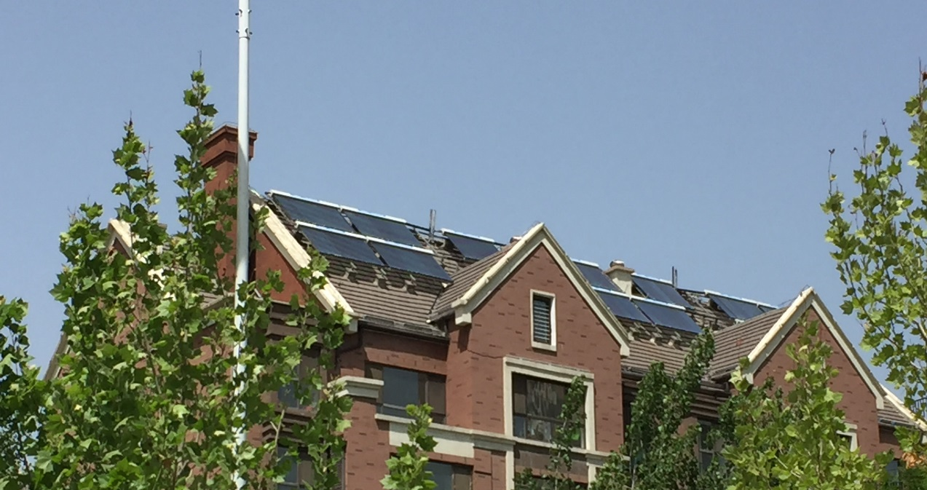
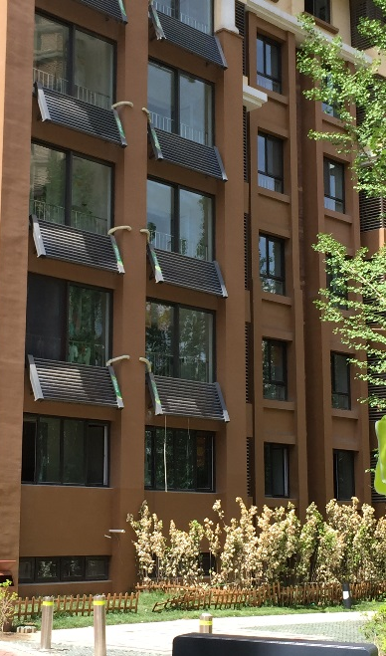
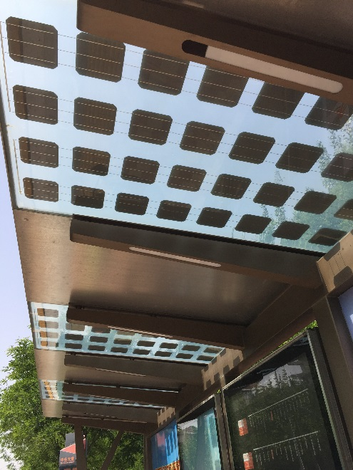
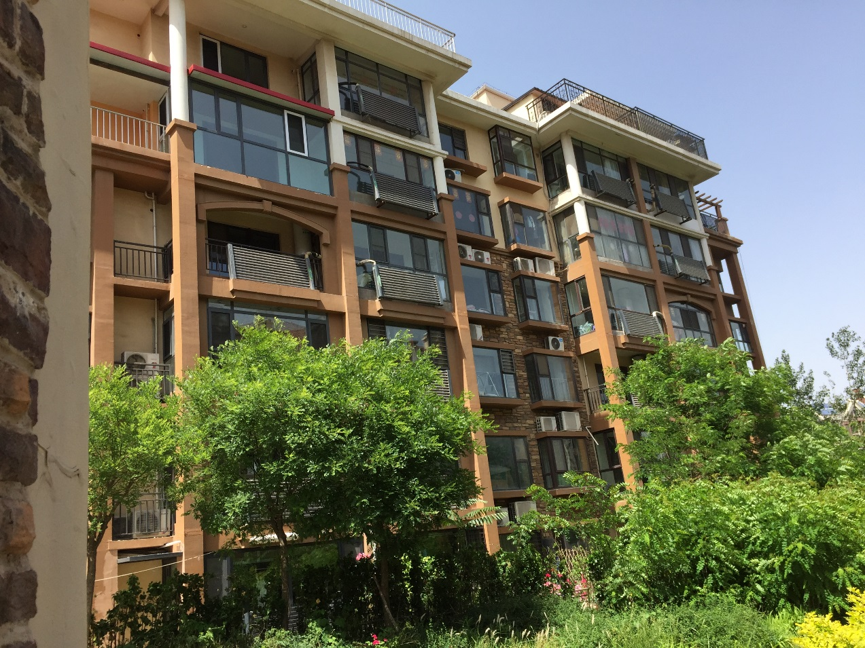
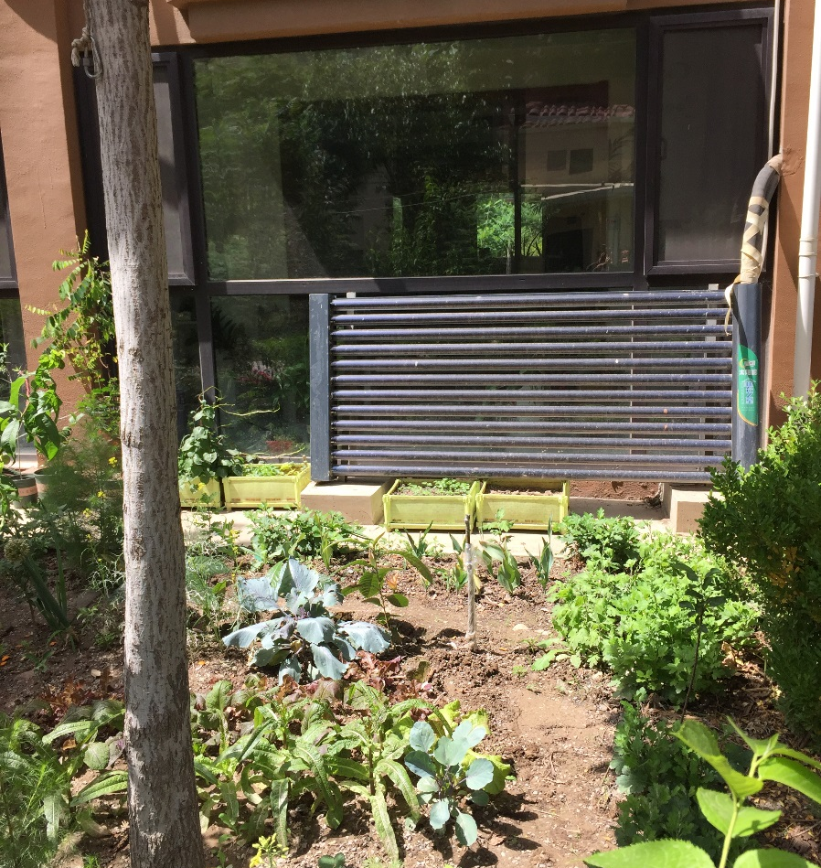

Slide 12
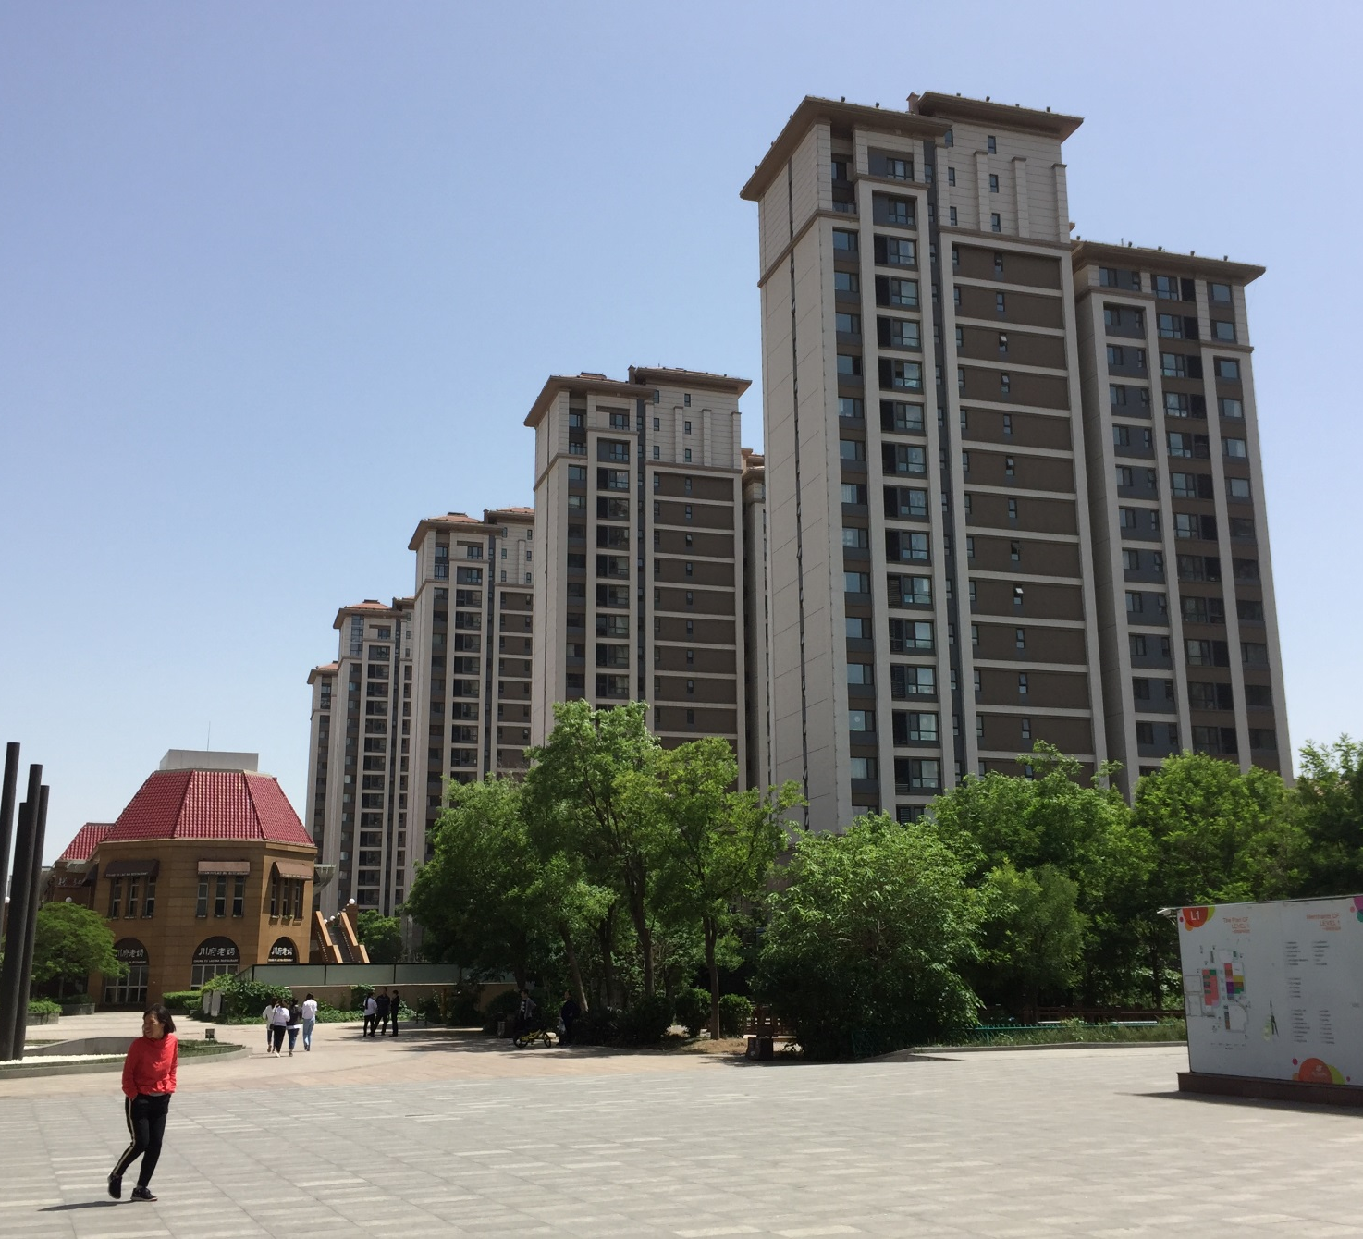
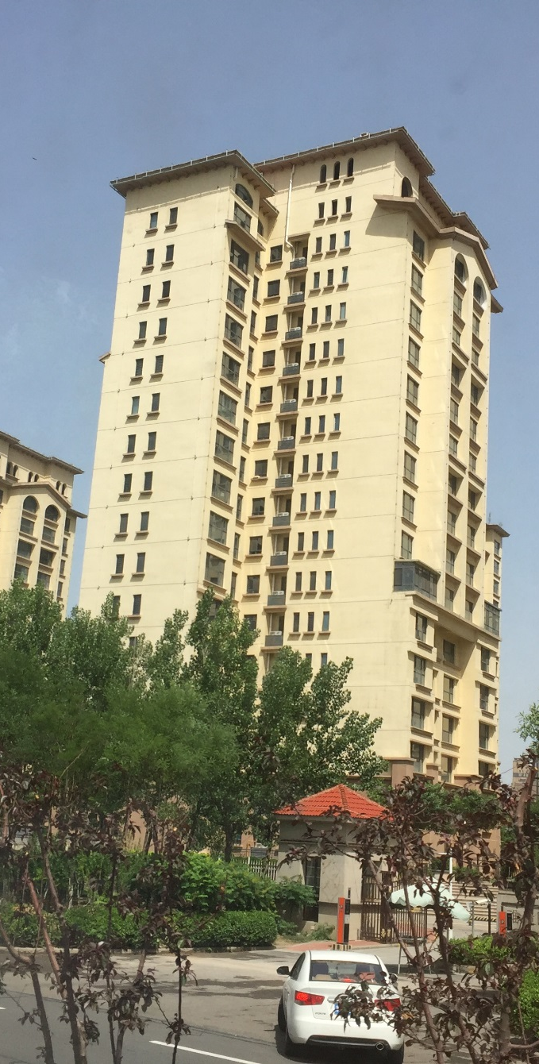
Nuevas Eco-ciudades: Tianjin

Slide 13
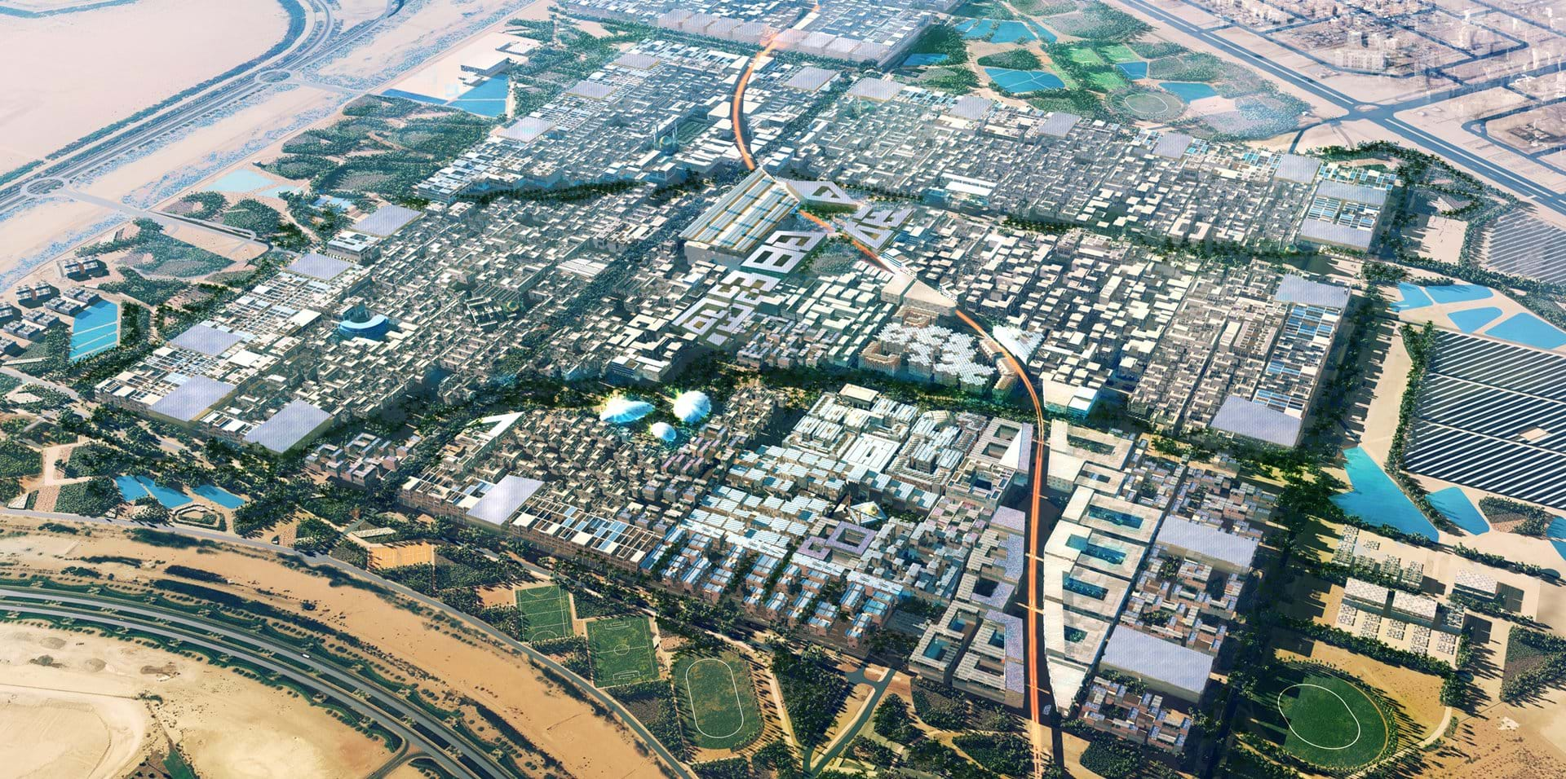
Nuevas Eco-ciudades
Masdar City, Abu Dhabi, UAE
https://www.fosterandpartners.com/projects/masdar-city/

Slide 14
Nuevas Eco-ciudades: Masdar City
Datos generales
Financiado por el Gobierno de Abu Dhabi (2006) Costo estimado de US$ 18-22 mil millones Superficie: 6 km2 Población: 40.000 personas, con 50.000 viajeros adicionales Su terminación estimada para 2030
Diseñado por Foster and Partners. Plan maestro y supervisión Se espera que albergue 1.500 empresas, principalmente comerciales e instalaciones de fabricación especializadas en productos respetuosos con el medio ambiente.

Slide 15
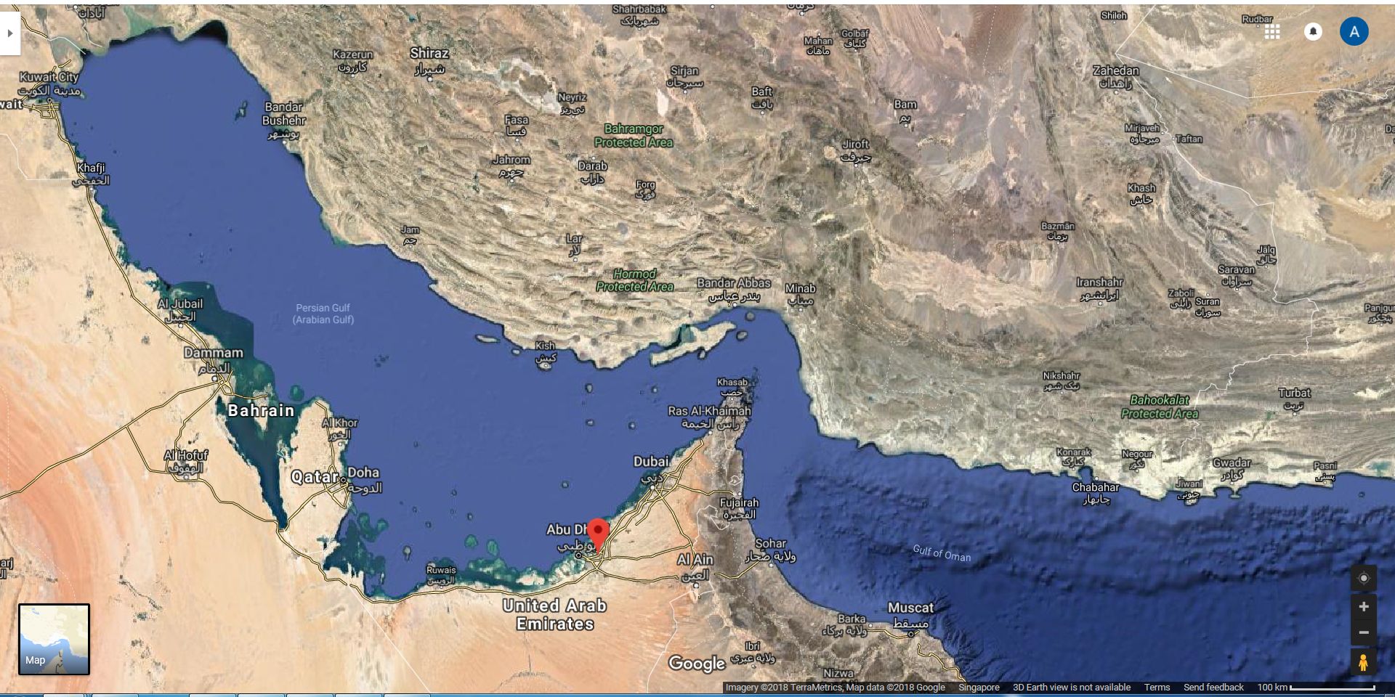
Nuevas Eco-ciudades: Masdar City

Slide 16
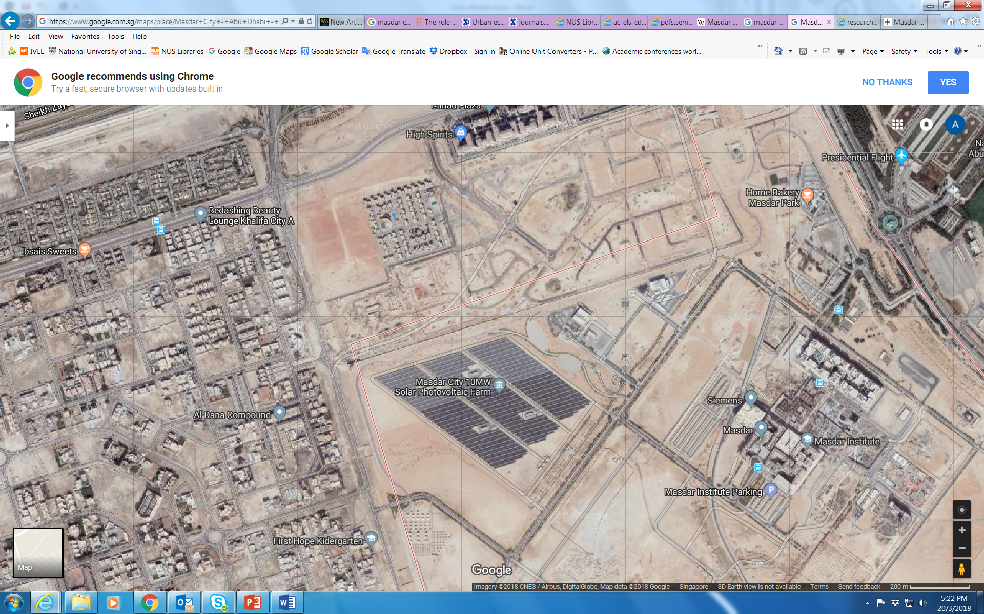
Nuevas Eco-ciudades: Masdar City

Slide 17
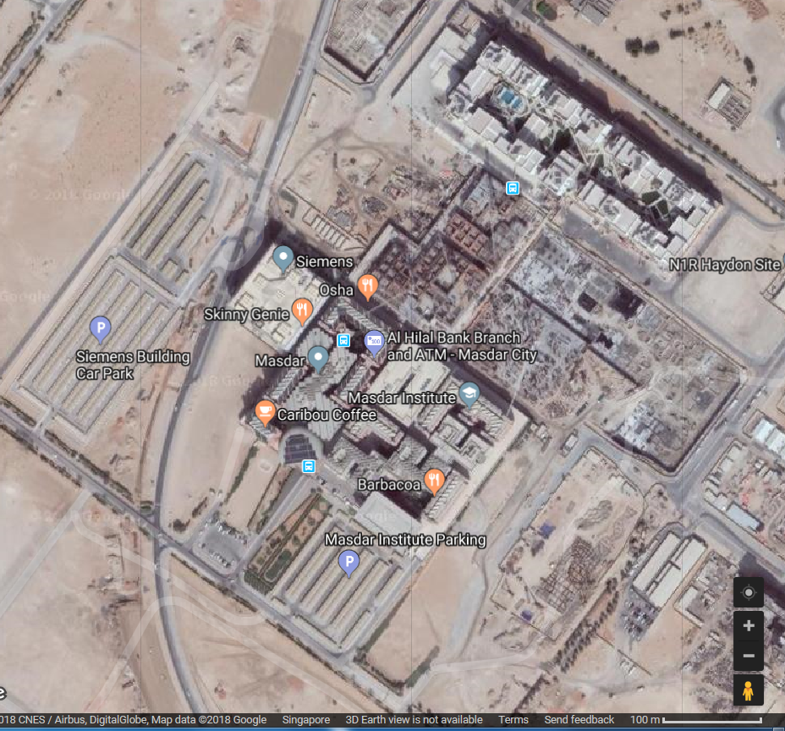

Slide 18
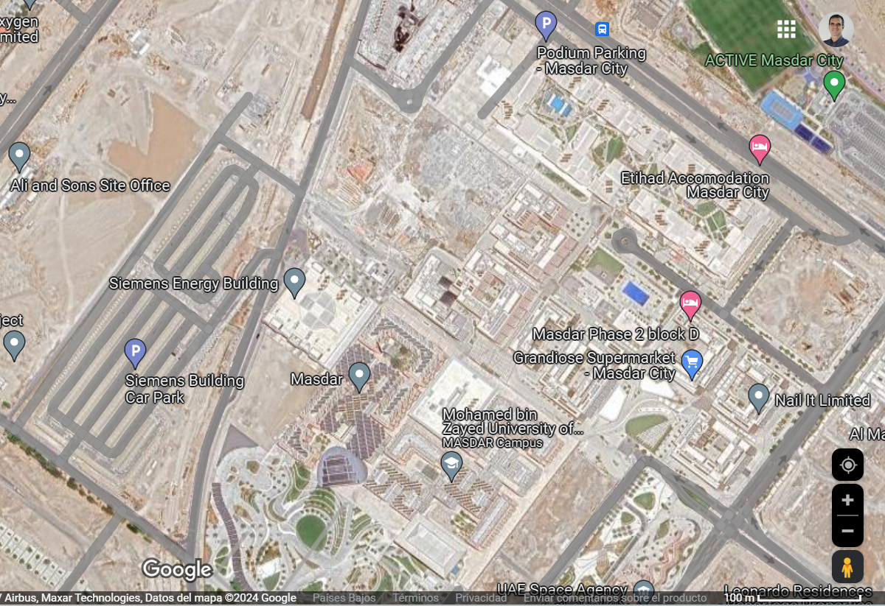

Slide 19
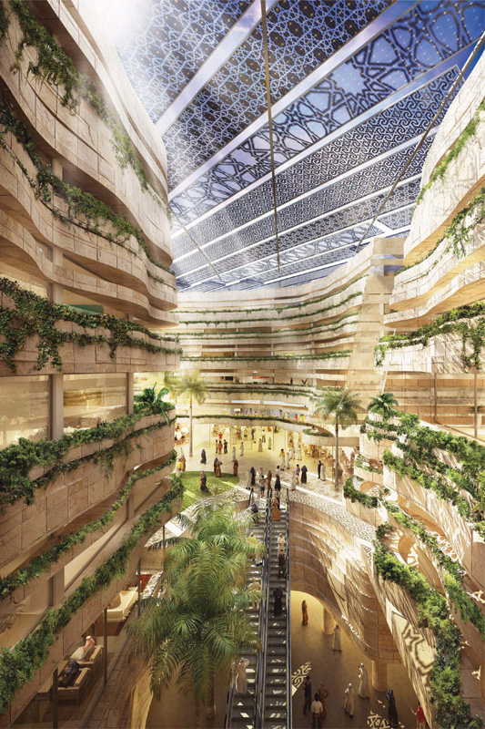
Estrategias del Plan Maestro
City Centre by: KANNFINCH & LAVA
Aplicación de morfologías urbanas y estrategias de enfriamiento inspiradas en la arquitectura islámica tradicional y ciudades antiguas con clima cálido-seco (Alepo, Siria y Shibam, Yemen) Desarrollo de uso mixto Muy amigable con peatones y ciclistas Uso del sistema de transporte avanzado (PRT) y del ferrocarril ligero Carbono neutro, energía neta cero y cero residuos utilizando métodos in situ Corredores verdes
http://www.kannfinch.com/projects/masdar-city-centre#/projects

Slide 20
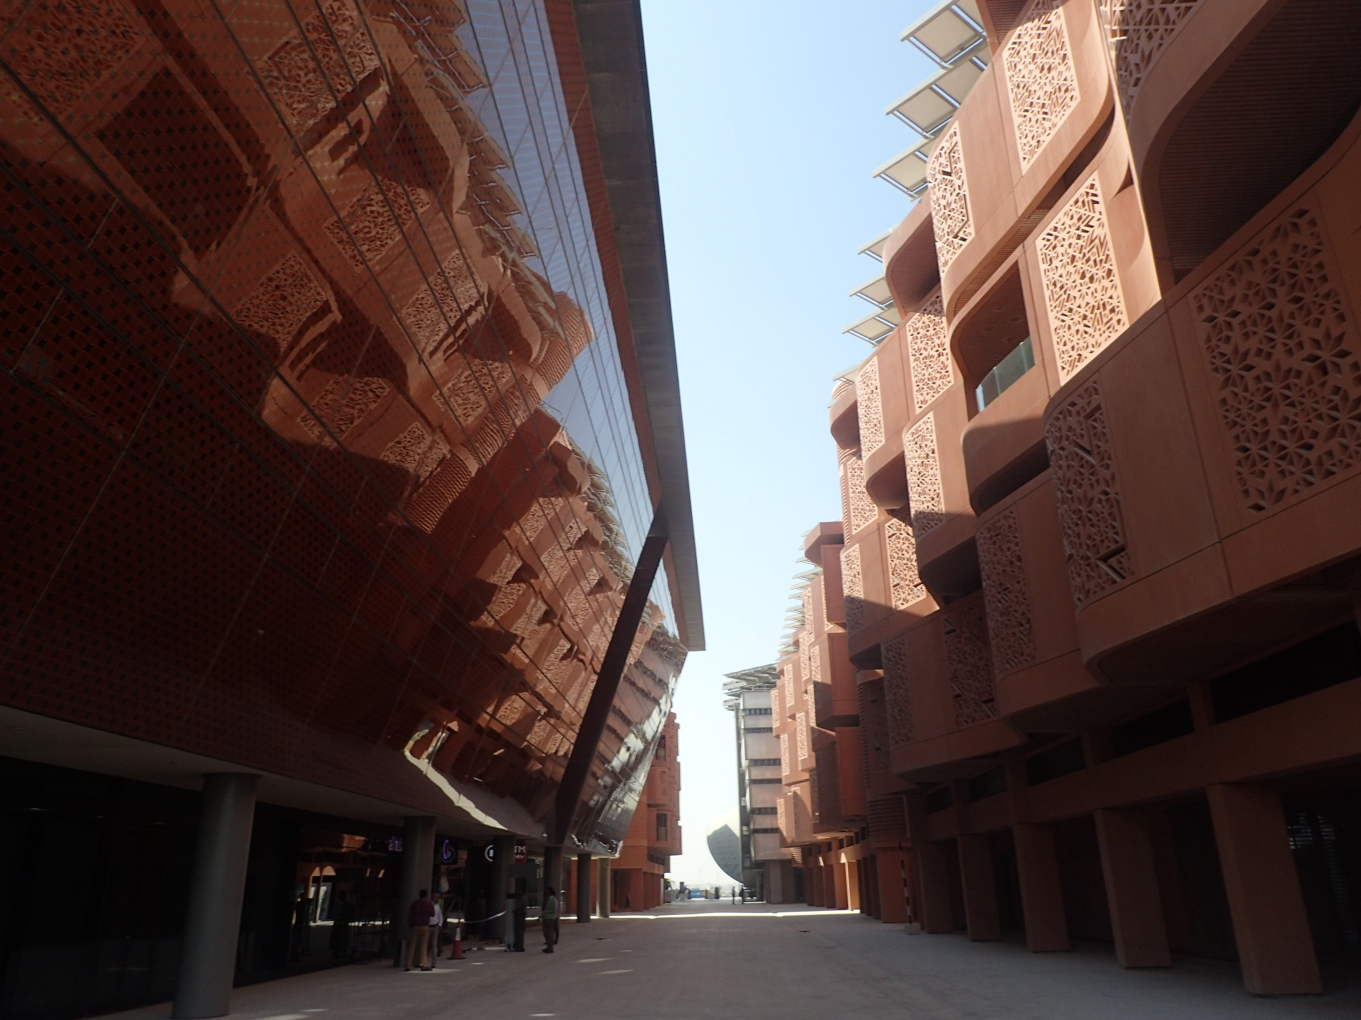
Diseño urbano compacto con calles cortas (<70m), bien conectadas y estrechas para maximizar sombreado y ventilación urbana.

Slide 21
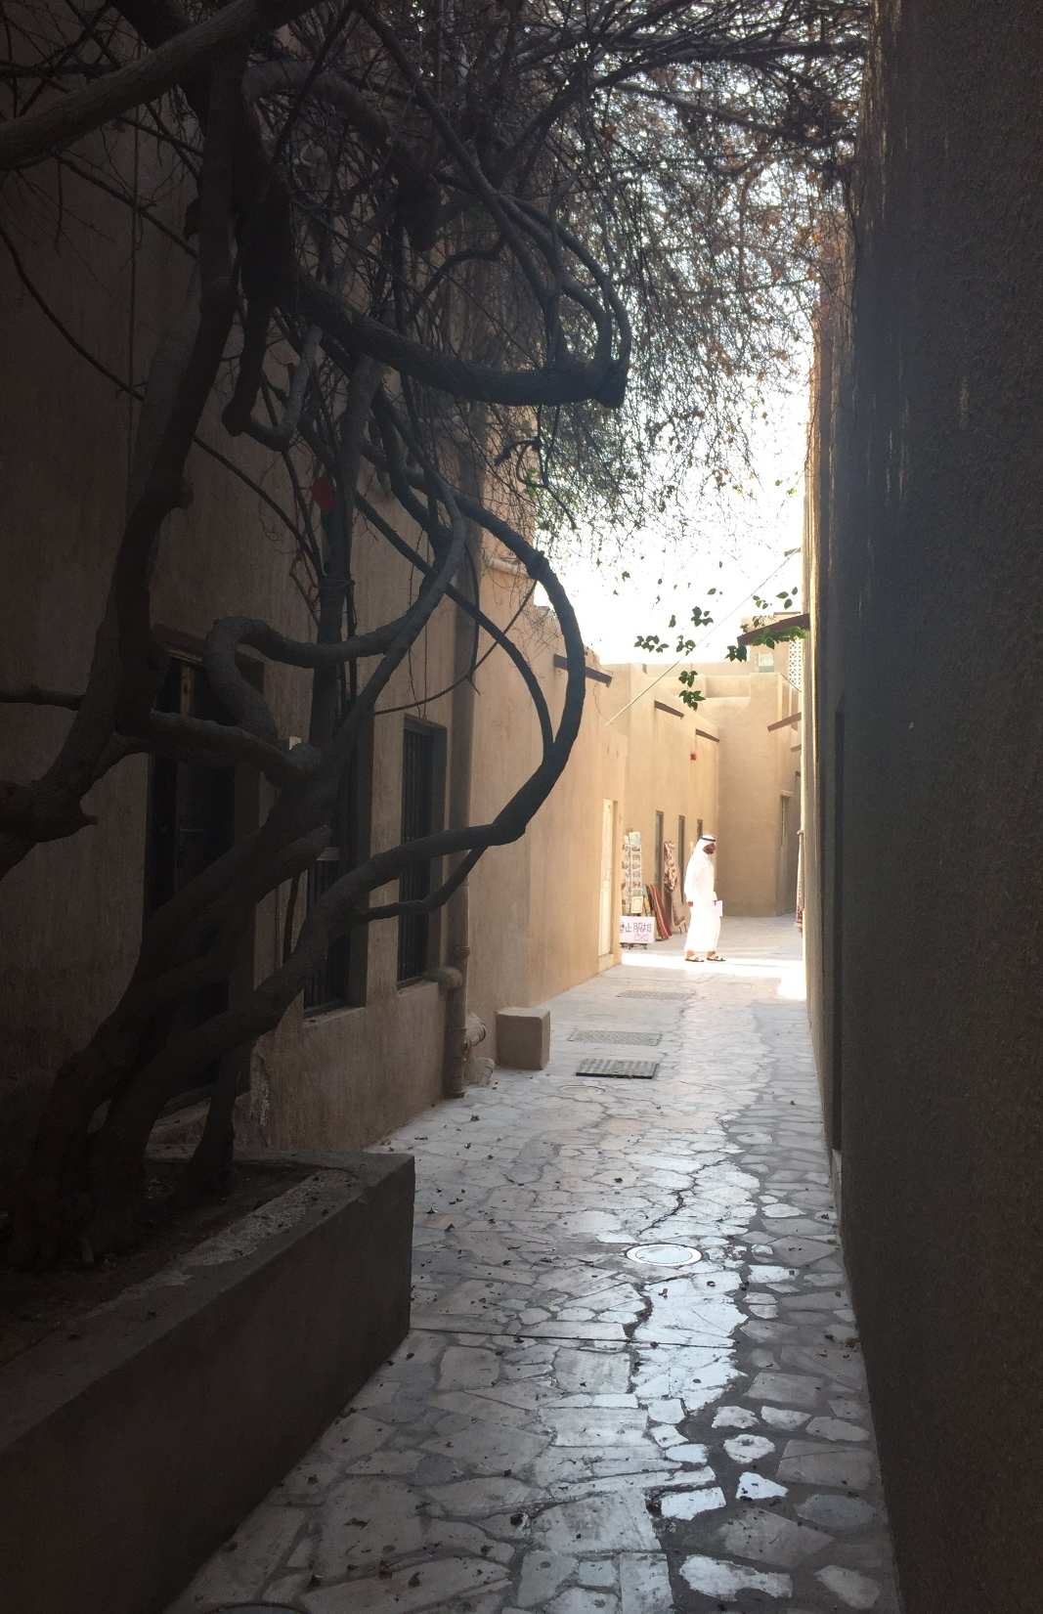
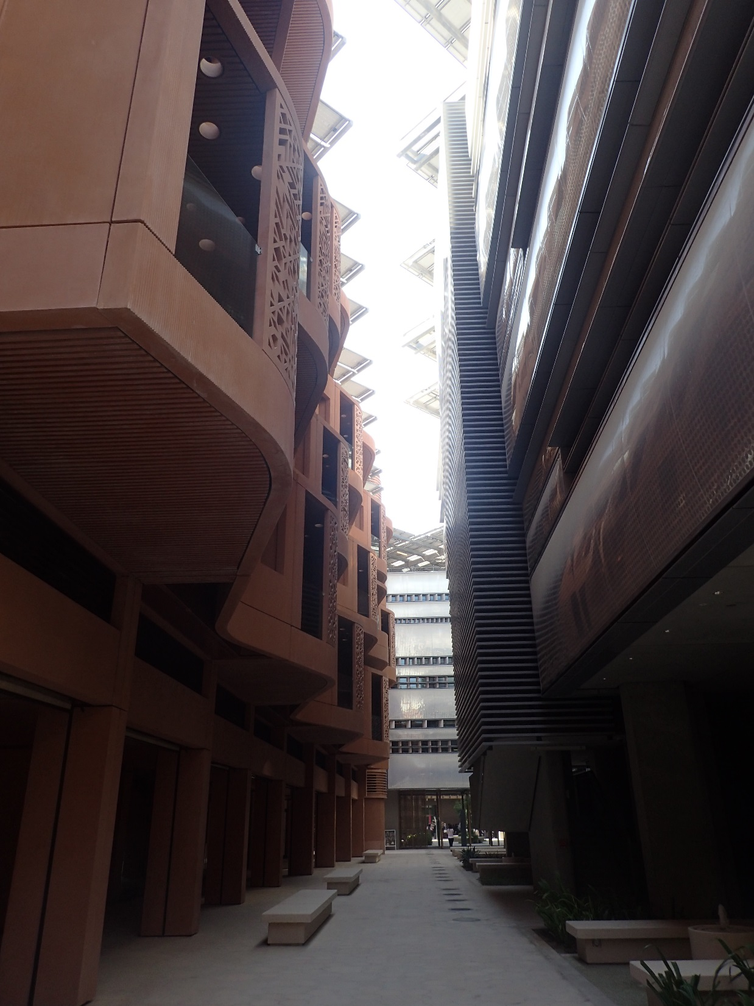
Dubai, Al Fahidi

Slide 22
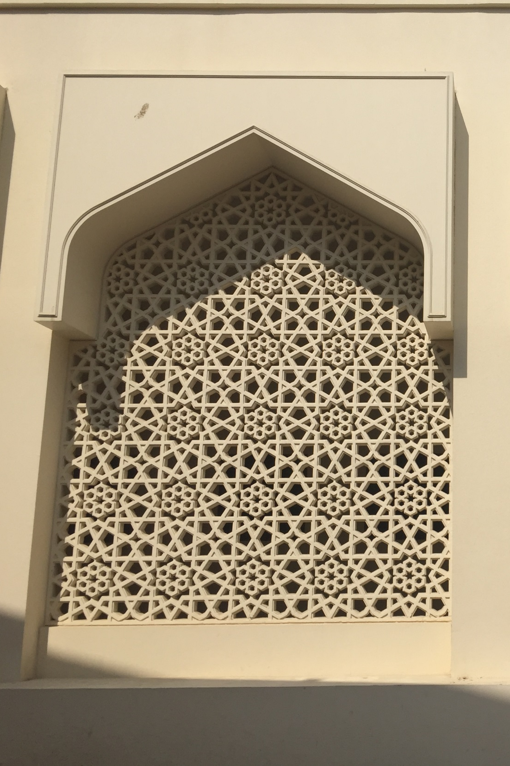
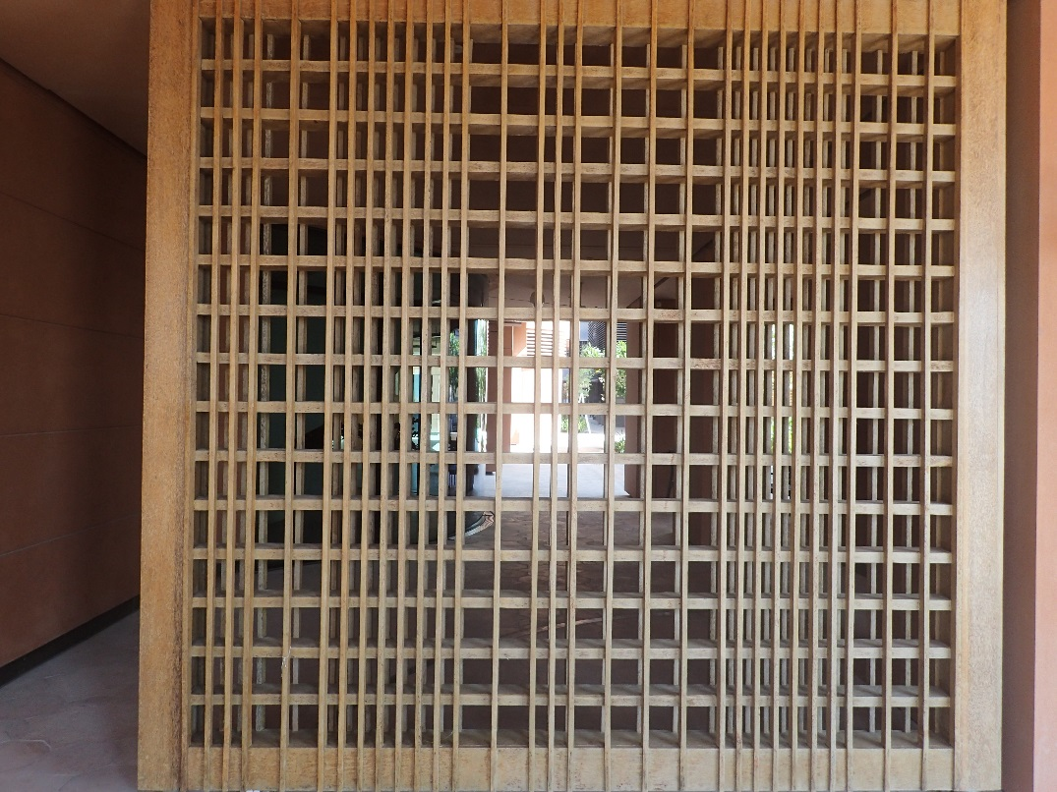
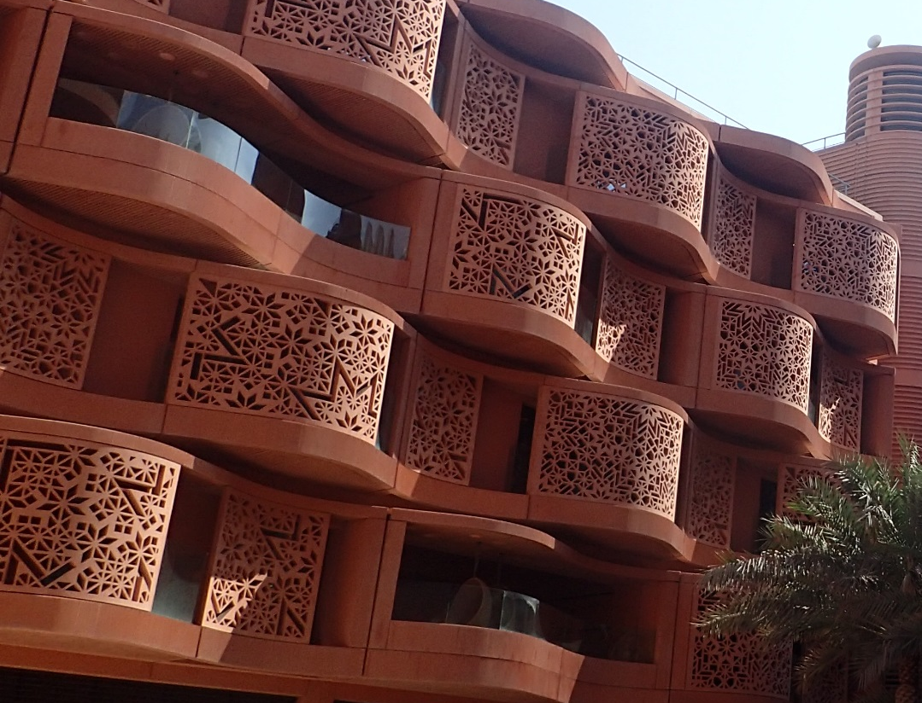
Dubai, Al Fahidi

Slide 23
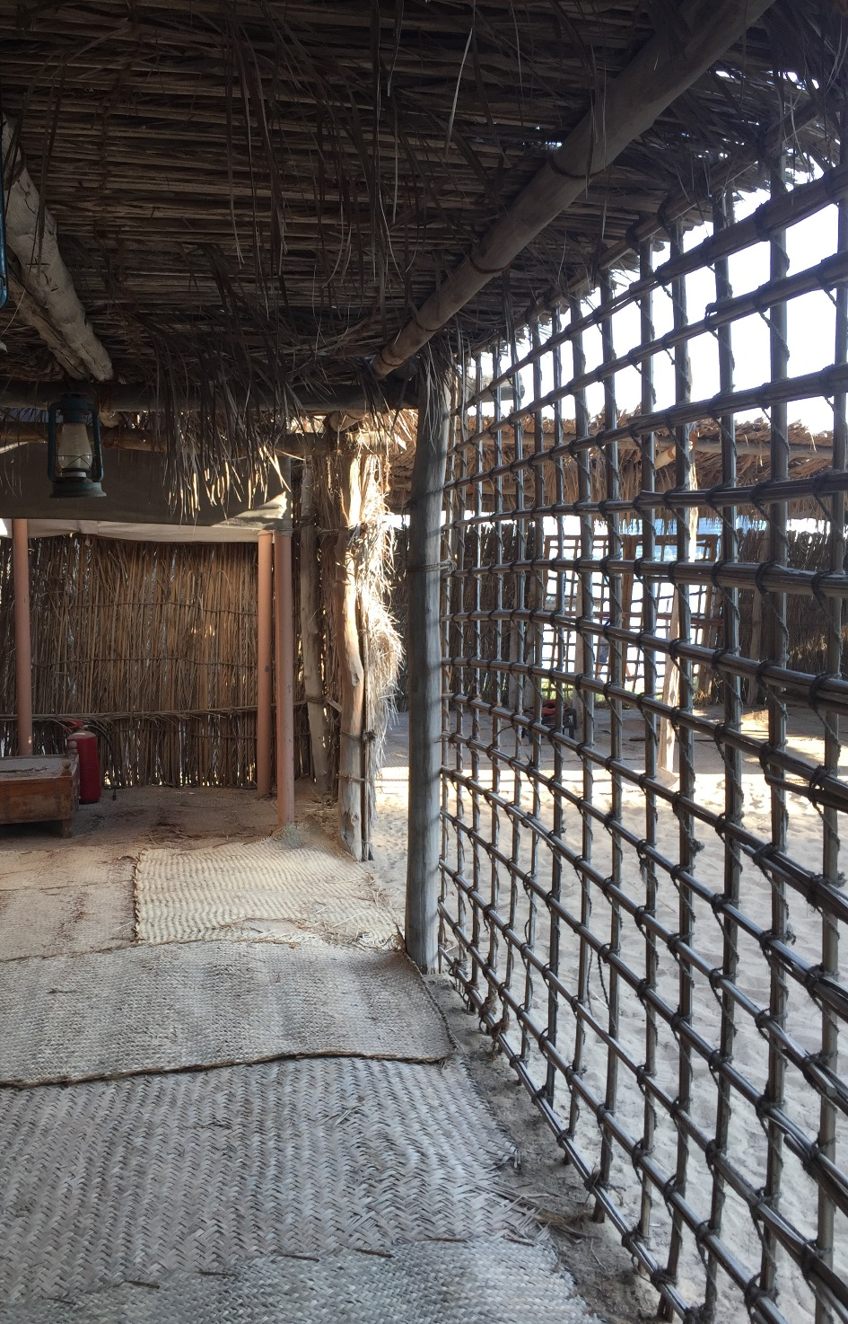
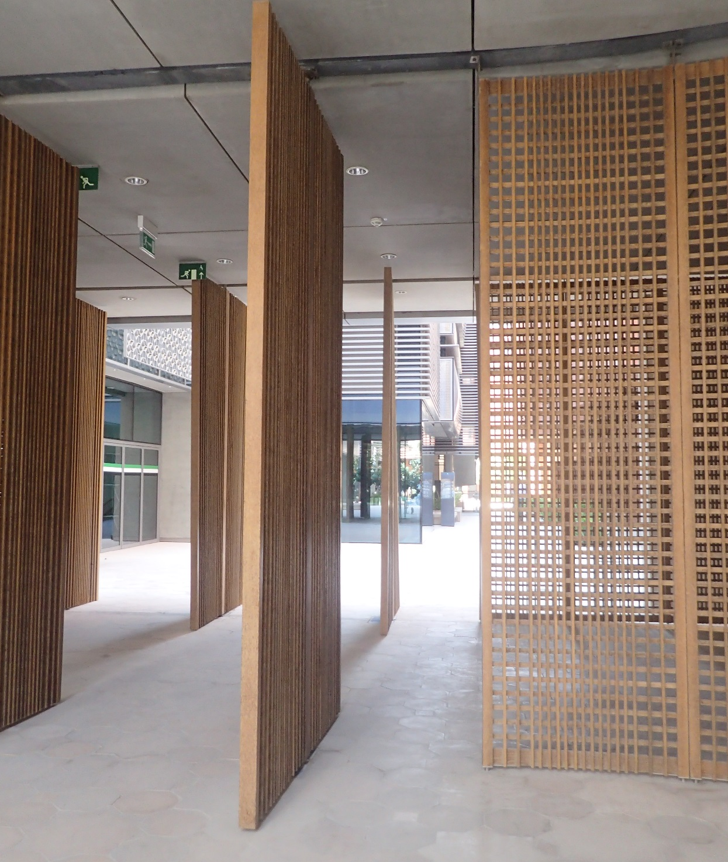
Abu Dhabi, Heritage Village

Slide 24
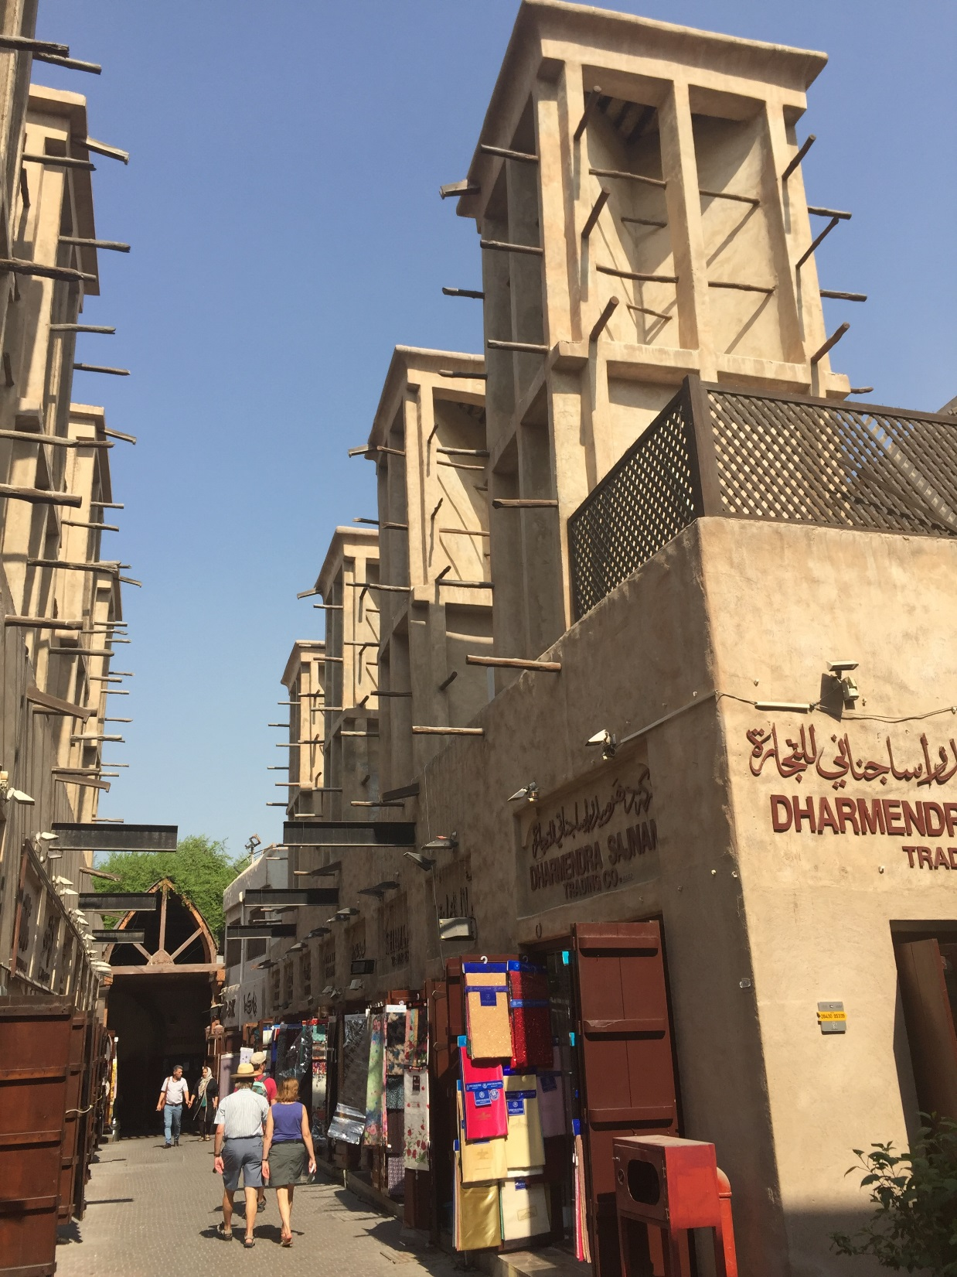
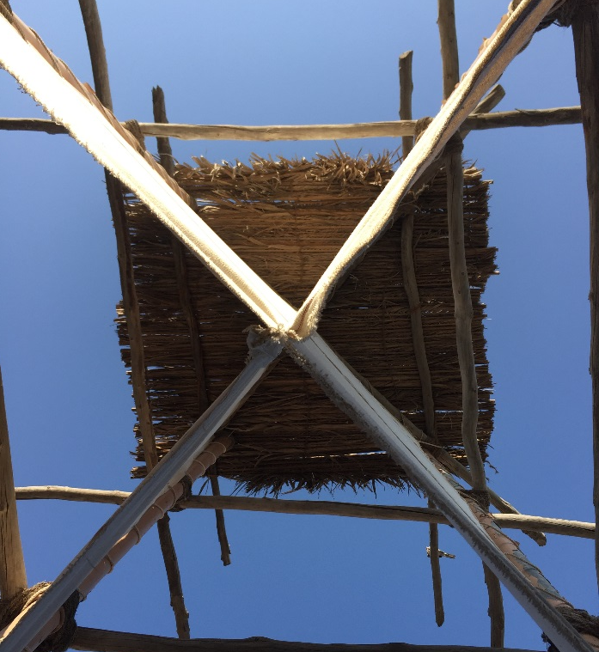
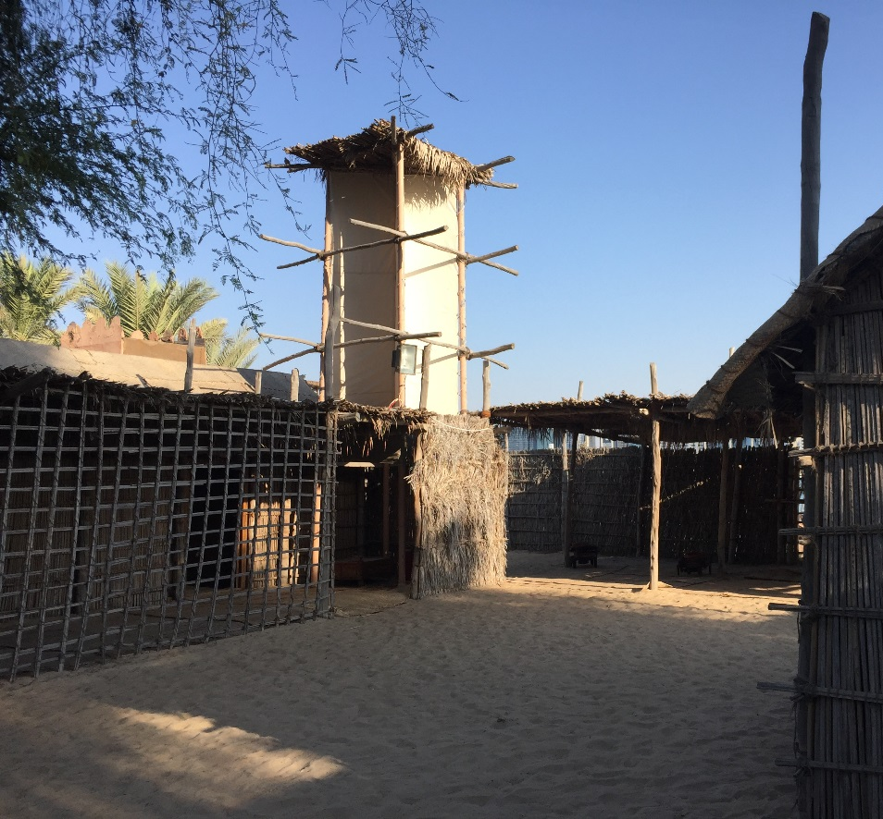
Dubai
Abu Dhabi, Heritage Village

Slide 25
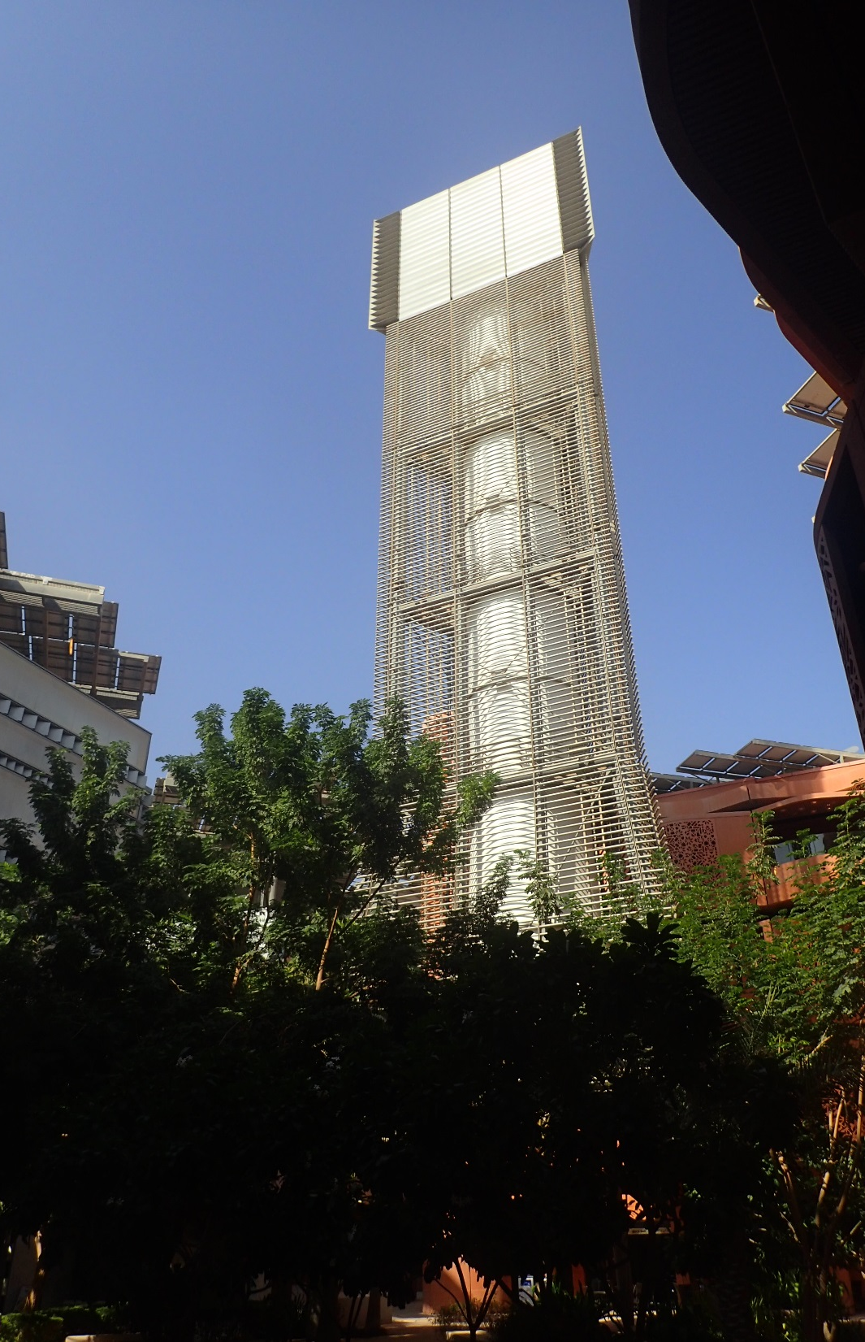
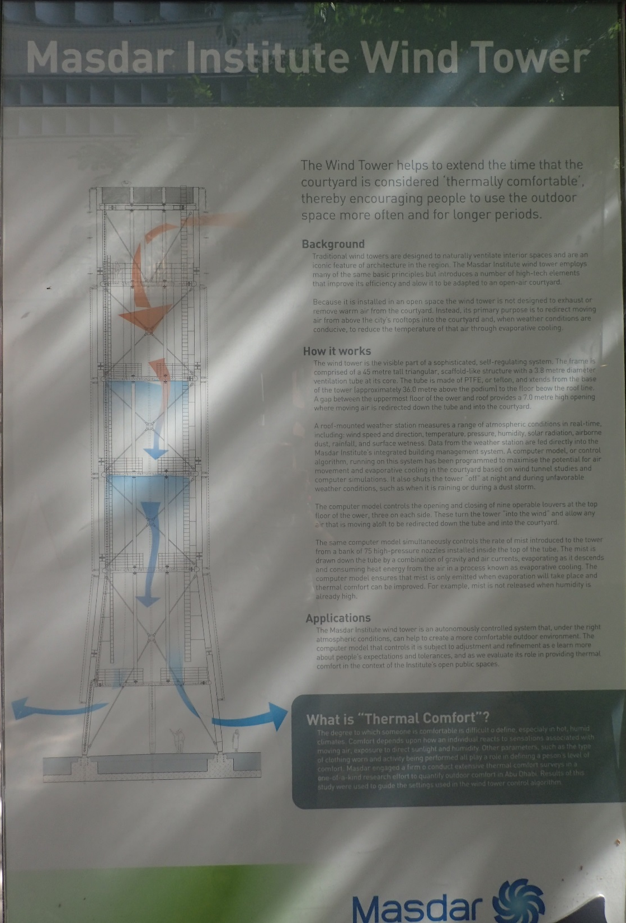

Slide 26
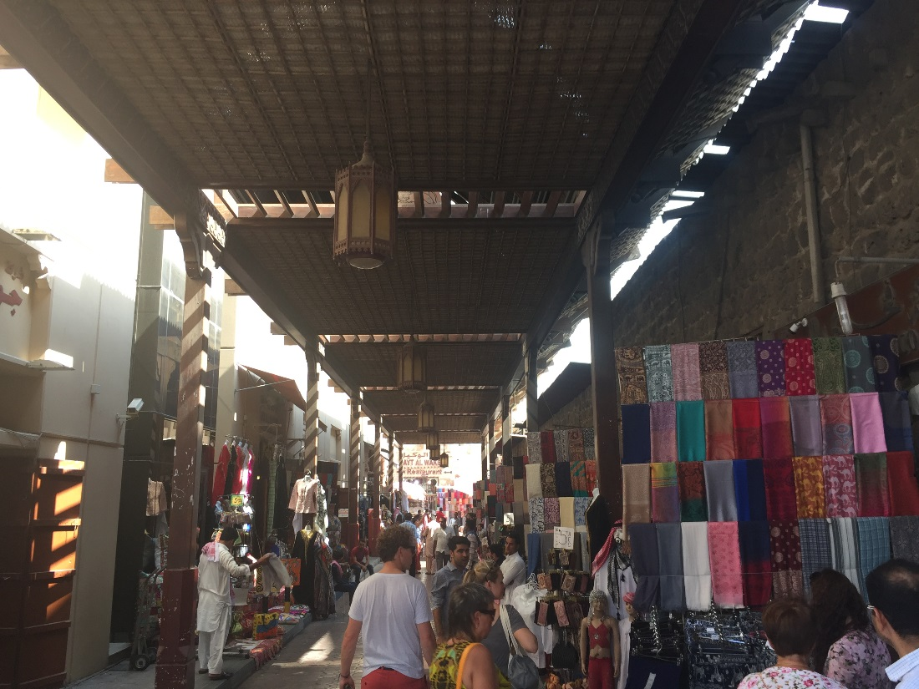
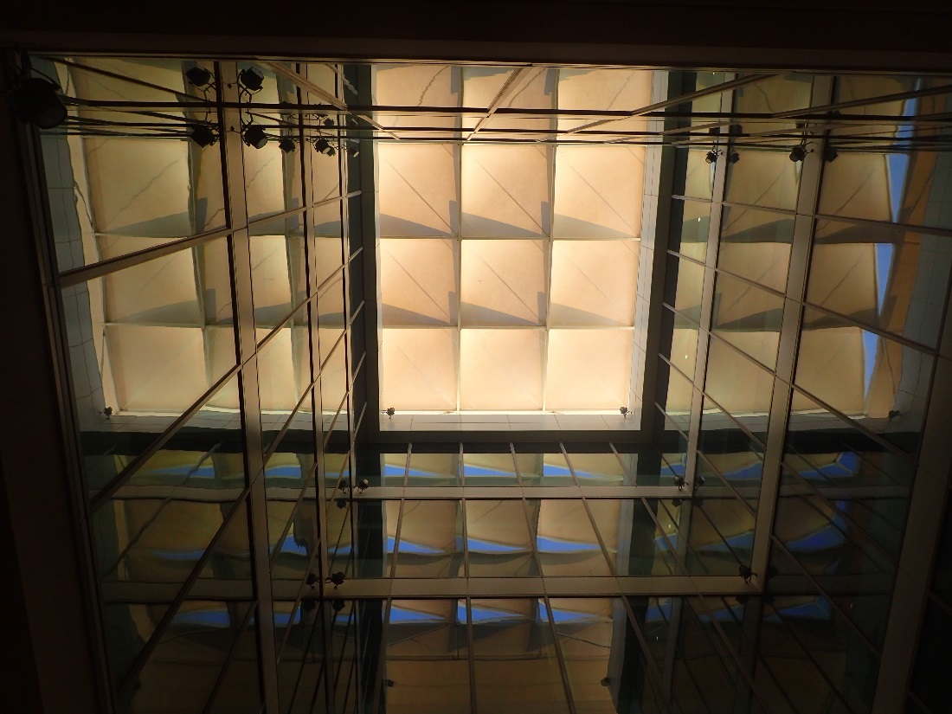
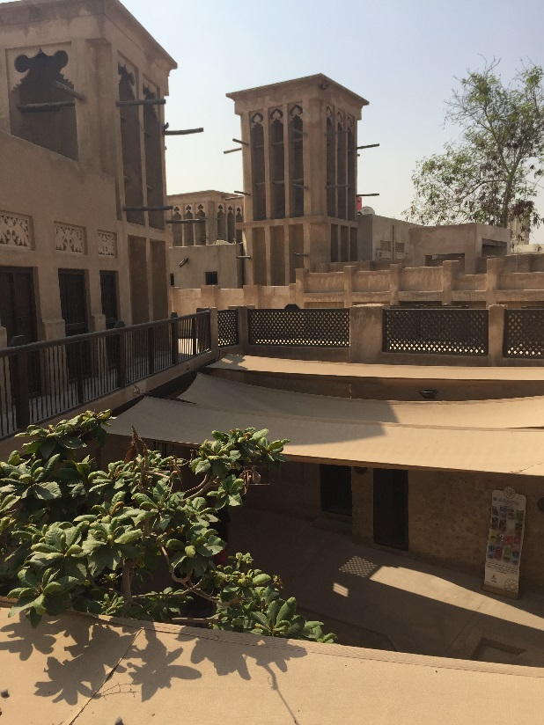
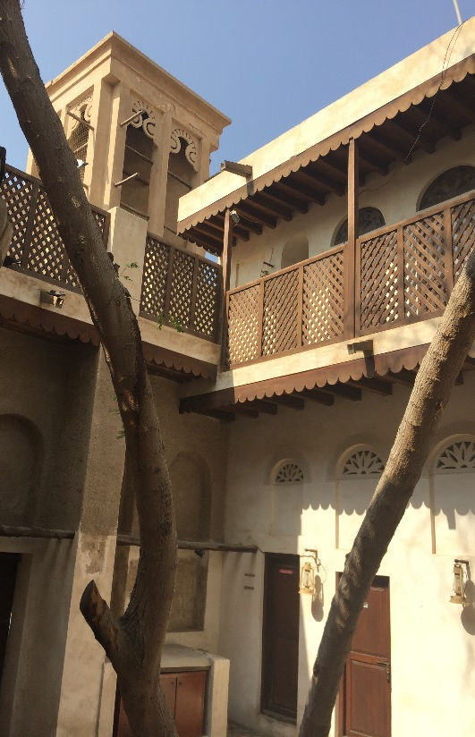
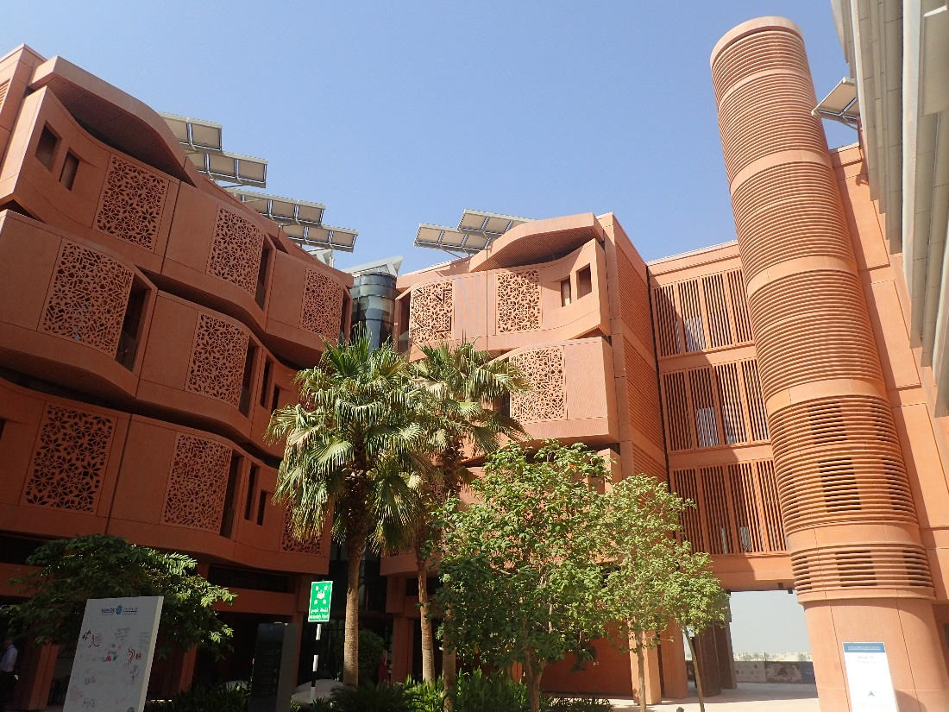

Slide 27
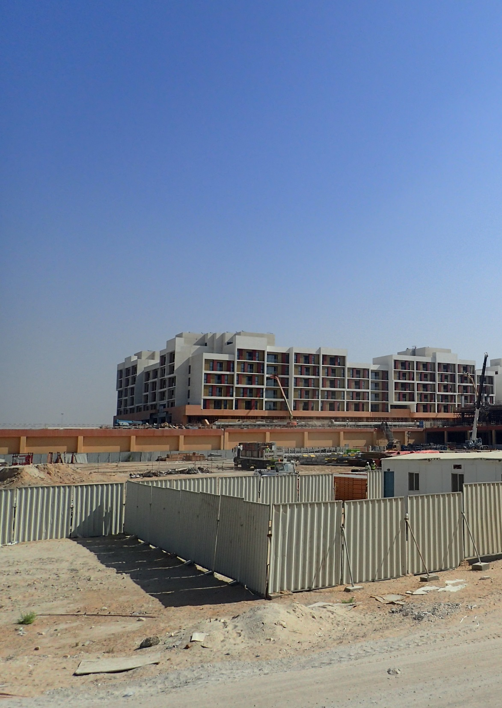
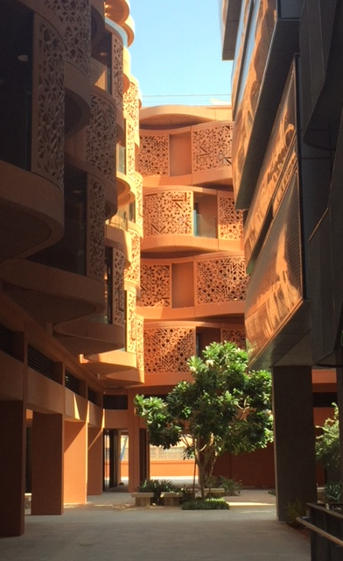
29 Oct 2017
Around 35°C
Around 27°C

Slide 28
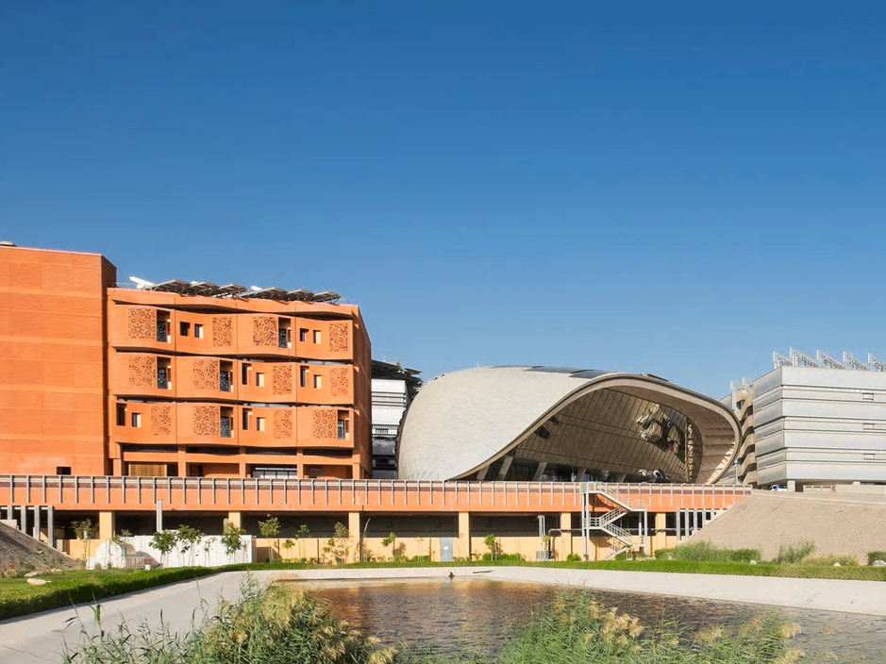
Traditional settlements from the region were built on high ground to obtain both defensive benefits and stronger winds
https://www.theguardian.com/environment/2016/feb/16/masdars-zero-carbon-dream-could-become-worlds-first-green-ghost-town

Slide 29
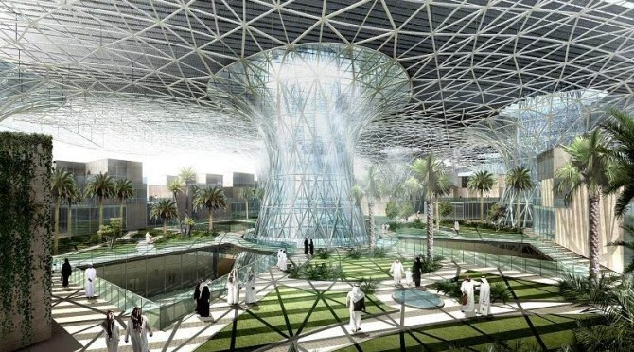
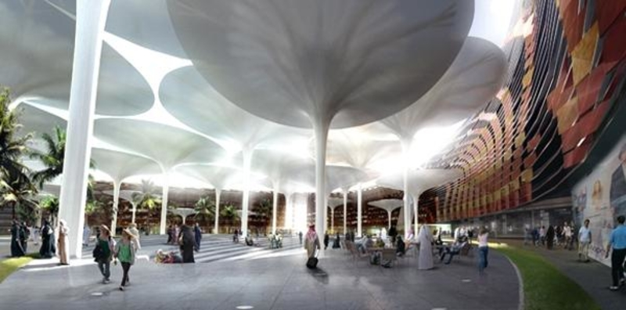

Slide 30


https://www.inverse.com/article/23321-masdar-city-abu-dhabi-future-cities-sustainable-architecture-urban-middle-east

Slide 31



Slide 32


Slide 33


Tengah New Town
Area: 700ha
Primer distrito libre de autos en Singapur
Promueve el acercamiento de los residentes a la naturaleza.
42,000 nuevas viviendas (sociales >70%)
Distrito inteligente y sostenible
Smart Planning; Smart Environment; Smart Estate; Smart Living
https://www.todayonline.com/singapore/peek-tengah-next-new-hdb-town-size-bishan
http://www.hdb.gov.sg/cs/infoweb/img/corporate-pr-08092016-img1.jpg

Slide 34


Tengah New Town
Cinturón verde de 100-m de ancho y 5km de largo
Caminos comunitarios con huertos
http://www.hdb.gov.sg/cs/infoweb/press-releases/corporate-pr-unveiling-the-masterplan-for-tengah-08092016

Slide 35

Tengah New Town
El diseño del distrito incluye elementos para la conservación de la energía y el agua dentro y fuera de los hogares.
https://www.channelnewsasia.com/news/singapore/tengah-forest-town-to-be-singapore-s-largest-smart-sustainable-t-7813062

Slide 36

Tengah New Town
Reducción drástica del uso de automóviles gracias a transporte público eficiente, uso de bicicletas y otros dispositivos de mobilidad personal y a senderos para caminar.
https://www.todayonline.com/singapore/peek-tengah-next-new-hdb-town-size-bishan

Slide 37

Tengah New Town
Junio 2022, Wikipedia (Seloloving).
https://www.todayonline.com/singapore/peek-tengah-next-new-hdb-town-size-bishan

Slide 38

Tengah New Town
Enero 2024, https://dollarsandsense.sg/first-mover-disadvantage-trip-tengah-newest-hdb-town-amenities-residents/
https://www.todayonline.com/singapore/peek-tengah-next-new-hdb-town-size-bishan

Slide 39


Tengah New Town
Enero 2024, https://dollarsandsense.sg/first-mover-disadvantage-trip-tengah-newest-hdb-town-amenities-residents/

Slide 40
Criticismo sobre las Eco-ciudades
¿Son las ecociudades realmente bajas en carbono y respetuosas con el medio ambiente?
Masdar City no está cerca de reducir a cero sus emisiones de gases de efecto invernadero ahora, incluso a una fracción de su huella planificada. "A partir de hoy, no es un futuro neto cero, es alrededor del 50%". dijo Chris Wan, el gerente de diseño de Masdar City.
https://www.theguardian.com/environment/2016/feb/16/masdars-zero-carbon-dream-could-become-worlds-first-green-ghost-town

Slide 41
Criticismo sobre las Eco-ciudades
¿Son las ecociudades realmente bajas en carbono y respetuosas con el medio ambiente?
La transformación del modelo de desarrollo existente y el cambio de estilos de vida actuales a uno simple, sostenible y saludable deben ser las principales tareas del desarrollo de ecociudades bajas en carbono a corto plazo.
Sin embargo, para lograr propuestas económicamente viables, el equilibrio tiende, no a promover un estilo de vida bajo en carbono, sino a atraer a la población de ingresos medios-altos que al final puede consumir más personas que el promedio en las ciudades convencionales.
Yu, L. (2014) Low carbon eco-city: New approach for Chinese urbanization. Habitat International 44.

Slide 42

Criticismo sobre las Eco-ciudades
¿Están anteponiendo los ecosistemas naturales y la reducción de la huella de carbono a los beneficios económicos?
Rapoport (2014) destaca cómo, en los proyectos de eco-ciudad, "las preocupaciones económicas tienen prioridad constante sobre las ambientales"... Foster (2002) plantea preocupaciones..., señalando que la modernización ecológica no cambia los patrones capitalistas tradicionales de producción y consumo, y por lo tanto replica los mismos problemas ambientales intrínsecos al capitalismo.
F. Cugurullo (2016). Urban eco-modernisation and the policy context of new eco-city projects: Where Masdar City fails and why. Urban Studies 53(11).

Slide 43

Criticismo sobre las Eco-ciudades
¿Son socialmente inclusivos y equitativos?
"Estos nuevos centros ecourbanos, con sus brillantes apartamentos ejecutivos y bloques de oficinas comerciales, y con su amplia provisión para la vida urbana de clase media, están siendo construidos desde cero por trabajadores mal pagados, construyendo eco-ciudades en las que probablemente nunca podrán permitirse vivir por sí mismos".
Caprotti F. (2014) Critical research on eco-cities? A walk through the Sino-Singapore Tianjin Eco-City, China. Cities 36.
https://blogs.tribune.com.pk/story/27604/why-is-it-acceptable-for-indian-companies-to-abuse-indian-migrants-in-the-middle-east/

Slide 44

Criticismo sobre las Eco-ciudades
¿Proporcionan soluciones asequibles, replicables y escalables para ser aplicadas en futuros distritos y ciudades?
Los socios comerciales evalúan el éxito de sus proyectos individualmente, en lugar de considerar el beneficio general que aportan a la ciudad.
Como resultado, en lugar de trabajar juntos para disminuir el impacto ambiental del asentamiento, operan de una manera descoordinada e individualista que a menudo penaliza otras iniciativas de sostenibilidad en la ciudad.
F. Cugurullo (2016). Urban eco-modernisation and the policy context of new eco-city projects: Where Masdar City fails and why. Urban Studies 53(11).

Slide 45
Criticismo sobre las Eco-ciudades
¿Proporcionan soluciones asequibles, replicables y escalables para ser aplicadas en futuros distritos y ciudades?
No es posible reducir las emisiones de carbono, ni reducir la contaminación significativamente, siempre y cuando las ciudades continúen empleando energía y materiales tan derrochadoramente como está ocurriendo en la actualidad.
Tampoco las eco-ciudades pueden replicar, y mucho menos mejorar, la existencia consumista y aún así esperar seguir siendo limpias, verdes y económicamente viables.
Premalatha, M. (2014) The promise and the performance of the world's first two zero carbon eco-cities. Renewable and Sustainable Energy Reviews 25.

Slide 46






Slide 47


Problema
1 430 millones (nueva población urbana para 2030) + 2 250 millones (personas con necesidad urgente de vivienda)
Las emisiones de gases de efecto invernadero podrían incrementar la temperatura global promedio en 2°C para 2040 y en 5°C para 2100
Reto
Proveer 450 millones de unidades de vivienda para 2030, 60 000 unidades cada dia,
A la vez de reducer drásticamente las emisiones de gases de efecto invernadero conllevando a una sociedad de cero carbón (100% renewable) para 2050?

Slide 48

The greenest city in the world “Smart Forest City Cancun” by Stefano Boeri, para 130 000 habitantes
https://www.ubm-development.com/magazin/en/the-greenest-city-in-the-world/

Slide 49

The greenest city in the world “Smart Forest City Cancun” by Stefano Boeri, para 130 000 habitantes
https://innovando.it/es/nueva-idea-ciudad-ciudad-forestal-inteligente-canc%C3%BAn-m%C3%A9xico/

Slide 50

The greenest city in the world “Smart Forest City Cancun” by Stefano Boeri, para 130 000 habitantes
https://youtu.be/wkWug4Aq25k
https://innovando.it/es/nueva-idea-ciudad-ciudad-forestal-inteligente-canc%C3%BAn-m%C3%A9xico/

Slide 51


Revolución 757
EDGE preliminar
Auditado por EOSIS
Ciudad de México (México)
Complejo habitacional en una extraordinaria ubicación con accesos a las avenidas principales de la ciudad que te conectaran con las zonas comerciales, de restaurantes y oficinas mas importantes de la CDMX. Revolución 757 son dos edificios de diseño vanguardista que cuentan con una extensa área de amenidades inteligentes: accesos automatizados vehiculares con código QR, estación de carga para coches eléctricos, APP 757, CCTV y WiFi en área de amenidades, por las cuales lo convierten en un Oasis en la ciudad.
https://sietecincosieterev.com/#message

Slide 52


Villas del Fresno
Melchor Ocampo, noreste de México, 1,916 unidades residenciales. 2.4 acres de parques con senderos para caminar y áreas de ejercicio al aire libre. Las unidades ahorran energía y agua con la ayuda de colectores solares de agua caliente, cabezales de ducha de bajo flujo y más. Además, se adoptó un enfoque conservador para la cantidad de barras de refuerzo de concreto y acero utilizadas en losas de piso, techos y paredes externas.
https://edgebuildings.com/project-studies/villas-del-fresno/?lang=es

Slide 53
Criticismo sobre las Eco-ciudades
¿Proporcionan soluciones asequibles, replicables y escalables para ser aplicadas en futuros distritos y ciudades?
Los aspectos de la vida que pueden hacer viable cualquier eco-ciudad (menos consumo de energía / material y participación pública para lograrlo) pueden mejorar la sostenibilidad incluso de las ciudades convencionales.
Premalatha, M. (2014) The promise and the performance of the world's first two zero carbon eco-cities. Renewable and Sustainable Energy Reviews 25.

Slide 54



Slide 55

Parcelación El Carmelo- Vedado 1859-1860

Slide 56



https://naturalwalkingcities.com/mexicos-green-cities-promoting-urban-walking-and-interaction-with-nature/

Slide 57

https://travellemming.com/mexico-city-neighborhoods/

Slide 58





Slide 59

El paso a seguir está en volver a la arquitectura responsable y auténtica, aquella que es producto de la combinación de la aplicación de la tecnología existente y asequible con la interpretación del contexto y respondiendo a las necesidades de todos y de nuestro planeta.
Monday 25th March, 2019
Muchas gracias
https://www.researchgate.net/profile/Abel_Tablada
tablada.abel@gmail.com

